Slide 1
1장 AWS EC2

Slide 2
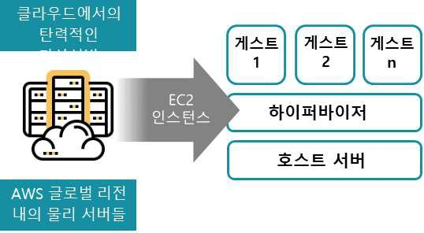
EC2의 개요
EC2 –Elastic Compute Cloud
가상 서버 기능을 제공하는 클라우드 서비스
AWS의 물리적 서버를 가상화 기술을 이용하여 사용자들이 공동으로 사용할 수 있도록 함
컴퓨팅 파워의 크기를 조정 가능
물리적인 서버 없이 클라우드를 통해 필요한 만큼의 리소스를 요청하여 사용 가능
온프레미스 환경에서 Windows 서버와 LINUX 서버와 동일한 서비스

Slide 3
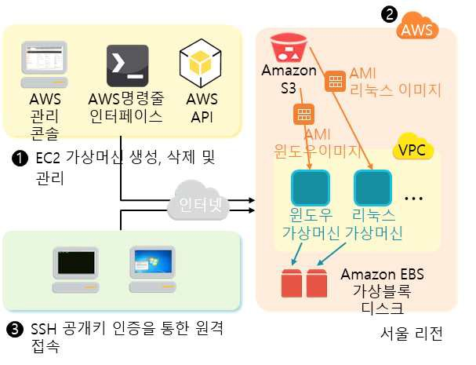
EC2 기능
인스턴스 : 가상 컴퓨팅 환경
Amazon Machine Image(AMI) : 서버에 필요한 운영체제와 다양한 소프트웨 어로 구성된 탬플릿
Amazon Elastic Block Store(EBS) : 가상 디스크(하드 디스크에 해당)
인스턴스 스토어 볼륨 : 임시 데이터를 저장하는 스토리지 볼륨으로 인스턴스 종료 시 삭제됨

Slide 4
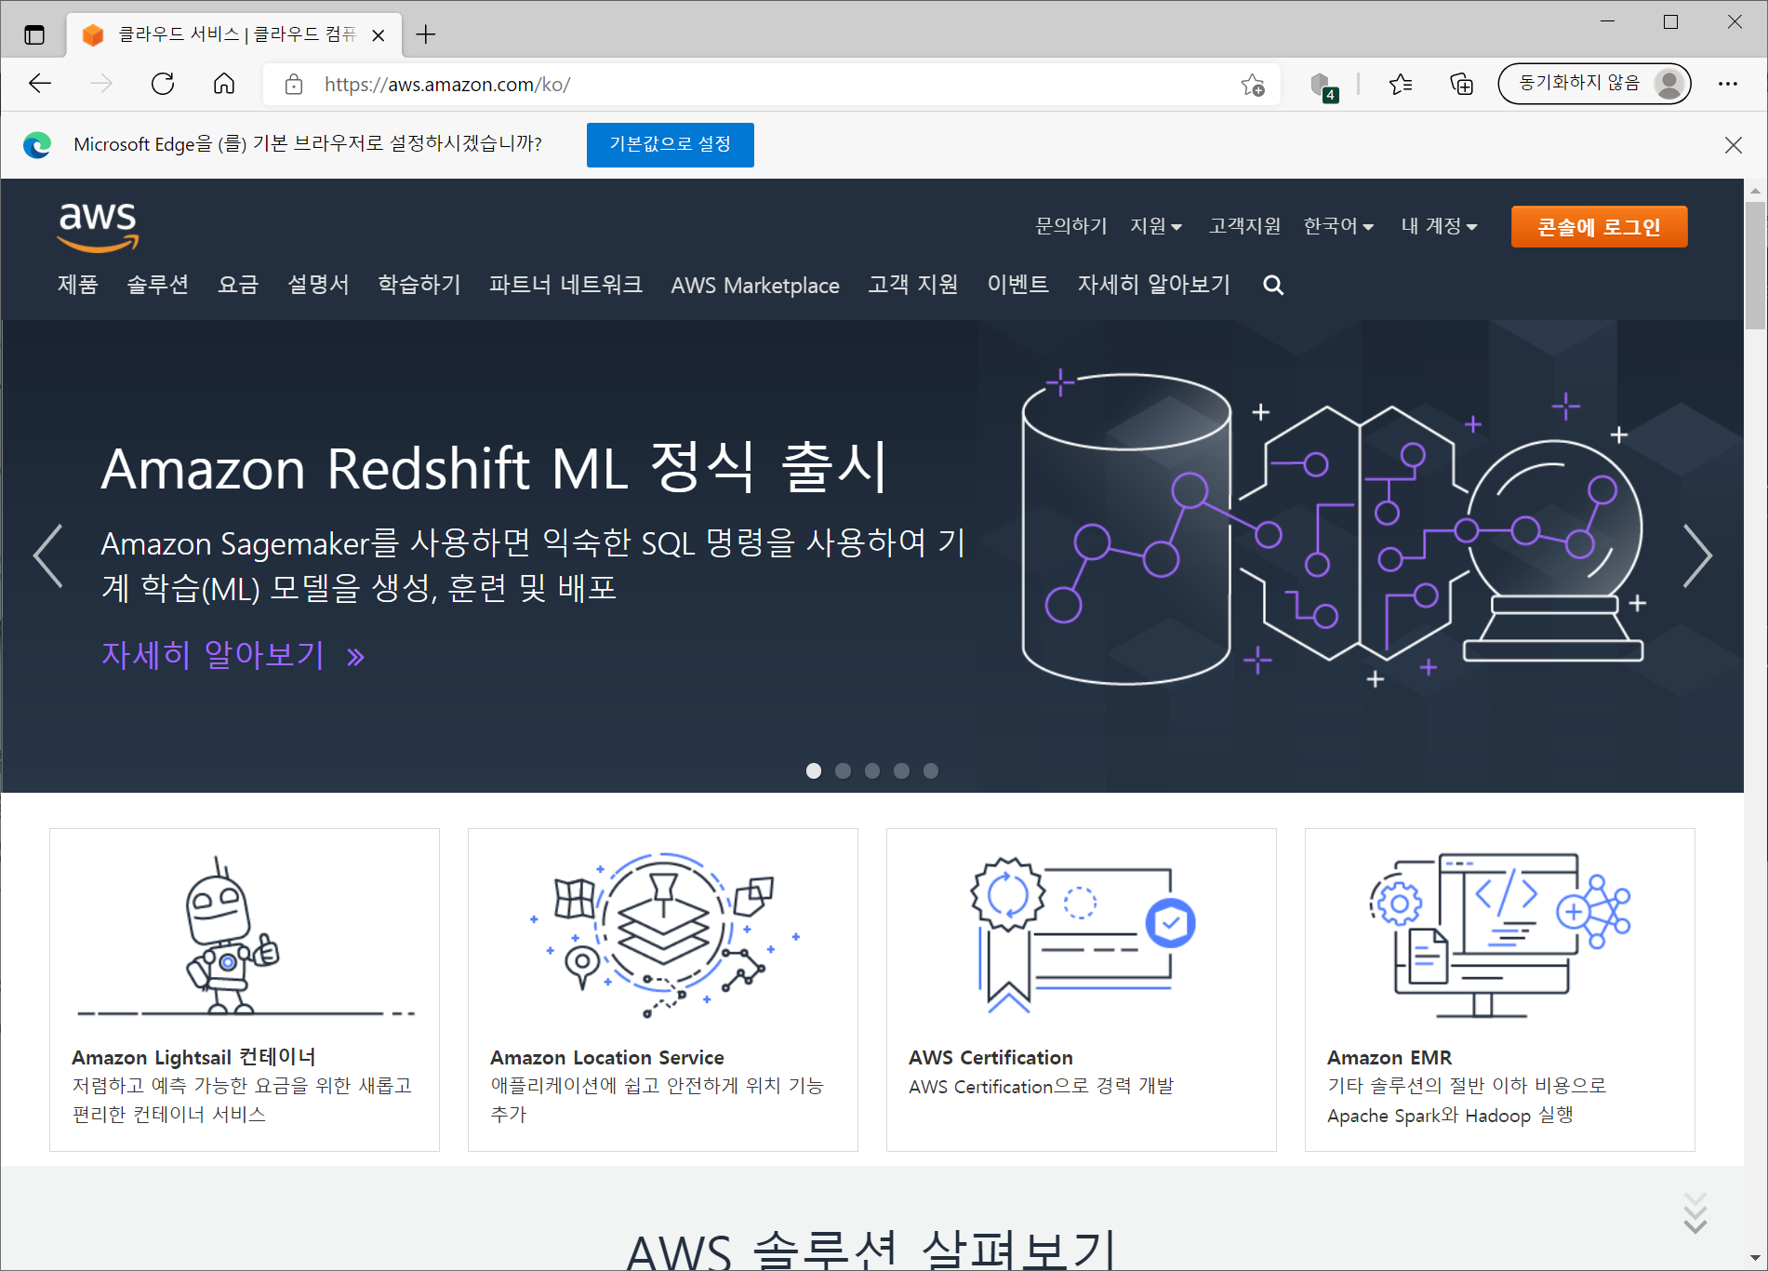
EC2 서비스 신청
https://aws.amazon.com/ko/ 접속

Slide 5
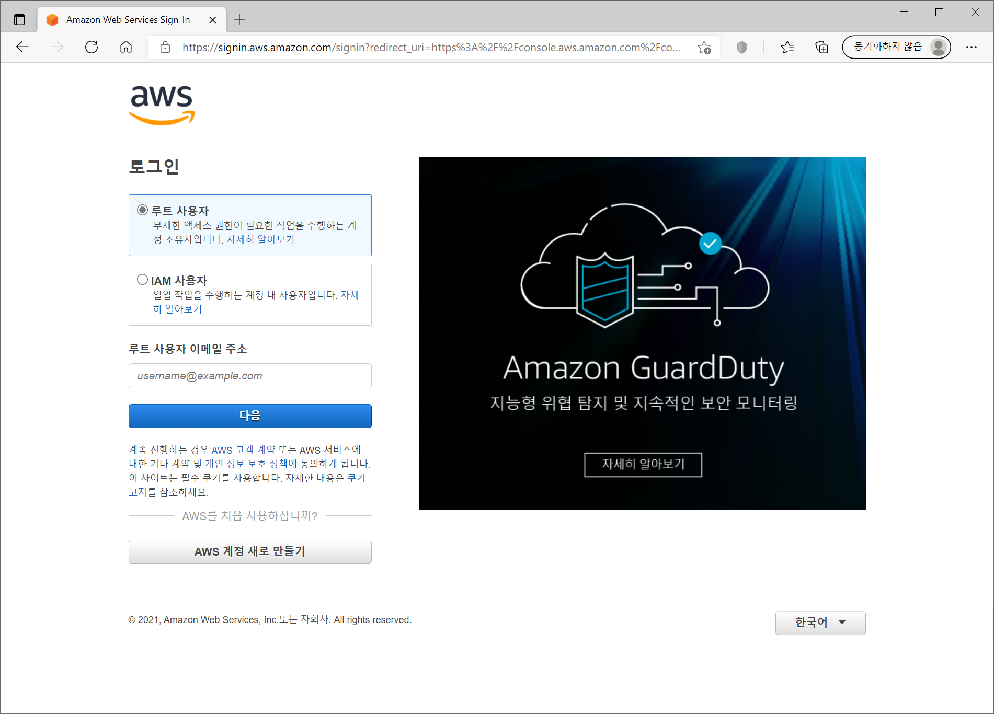
EC2 서비스 신청
AWS 서비스 로그인

Slide 6
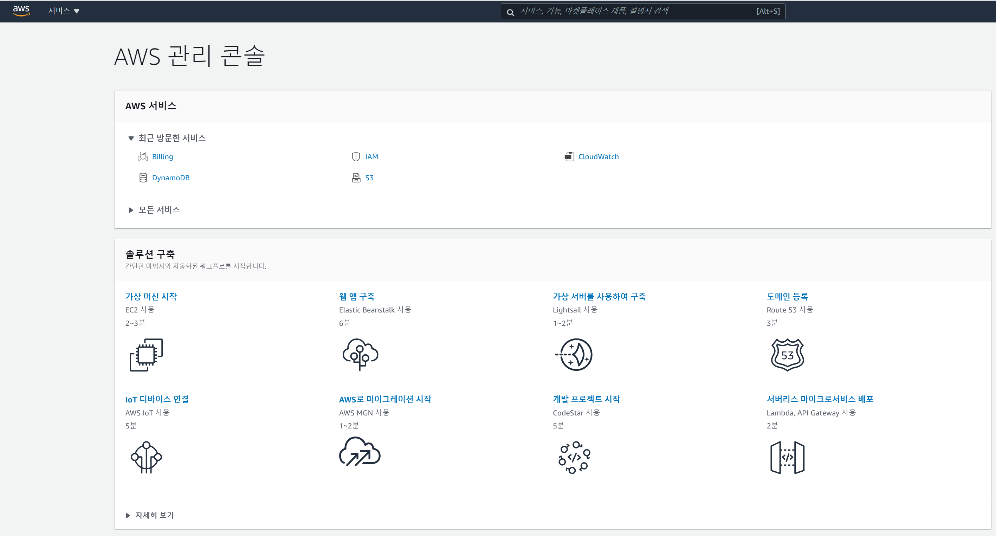

Slide 7
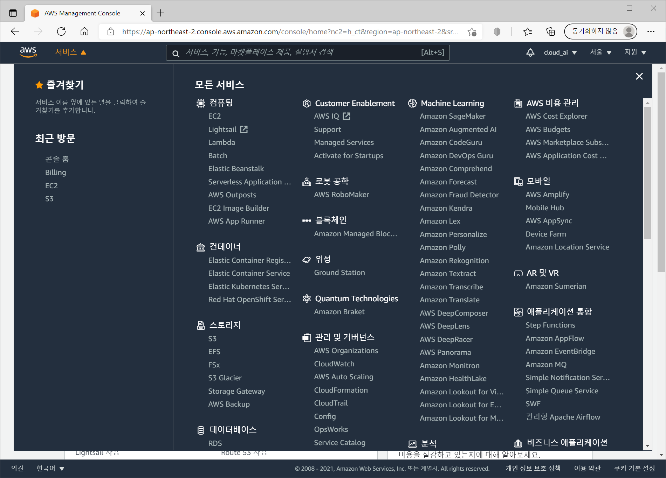
EC2 서비스 신청

Slide 8
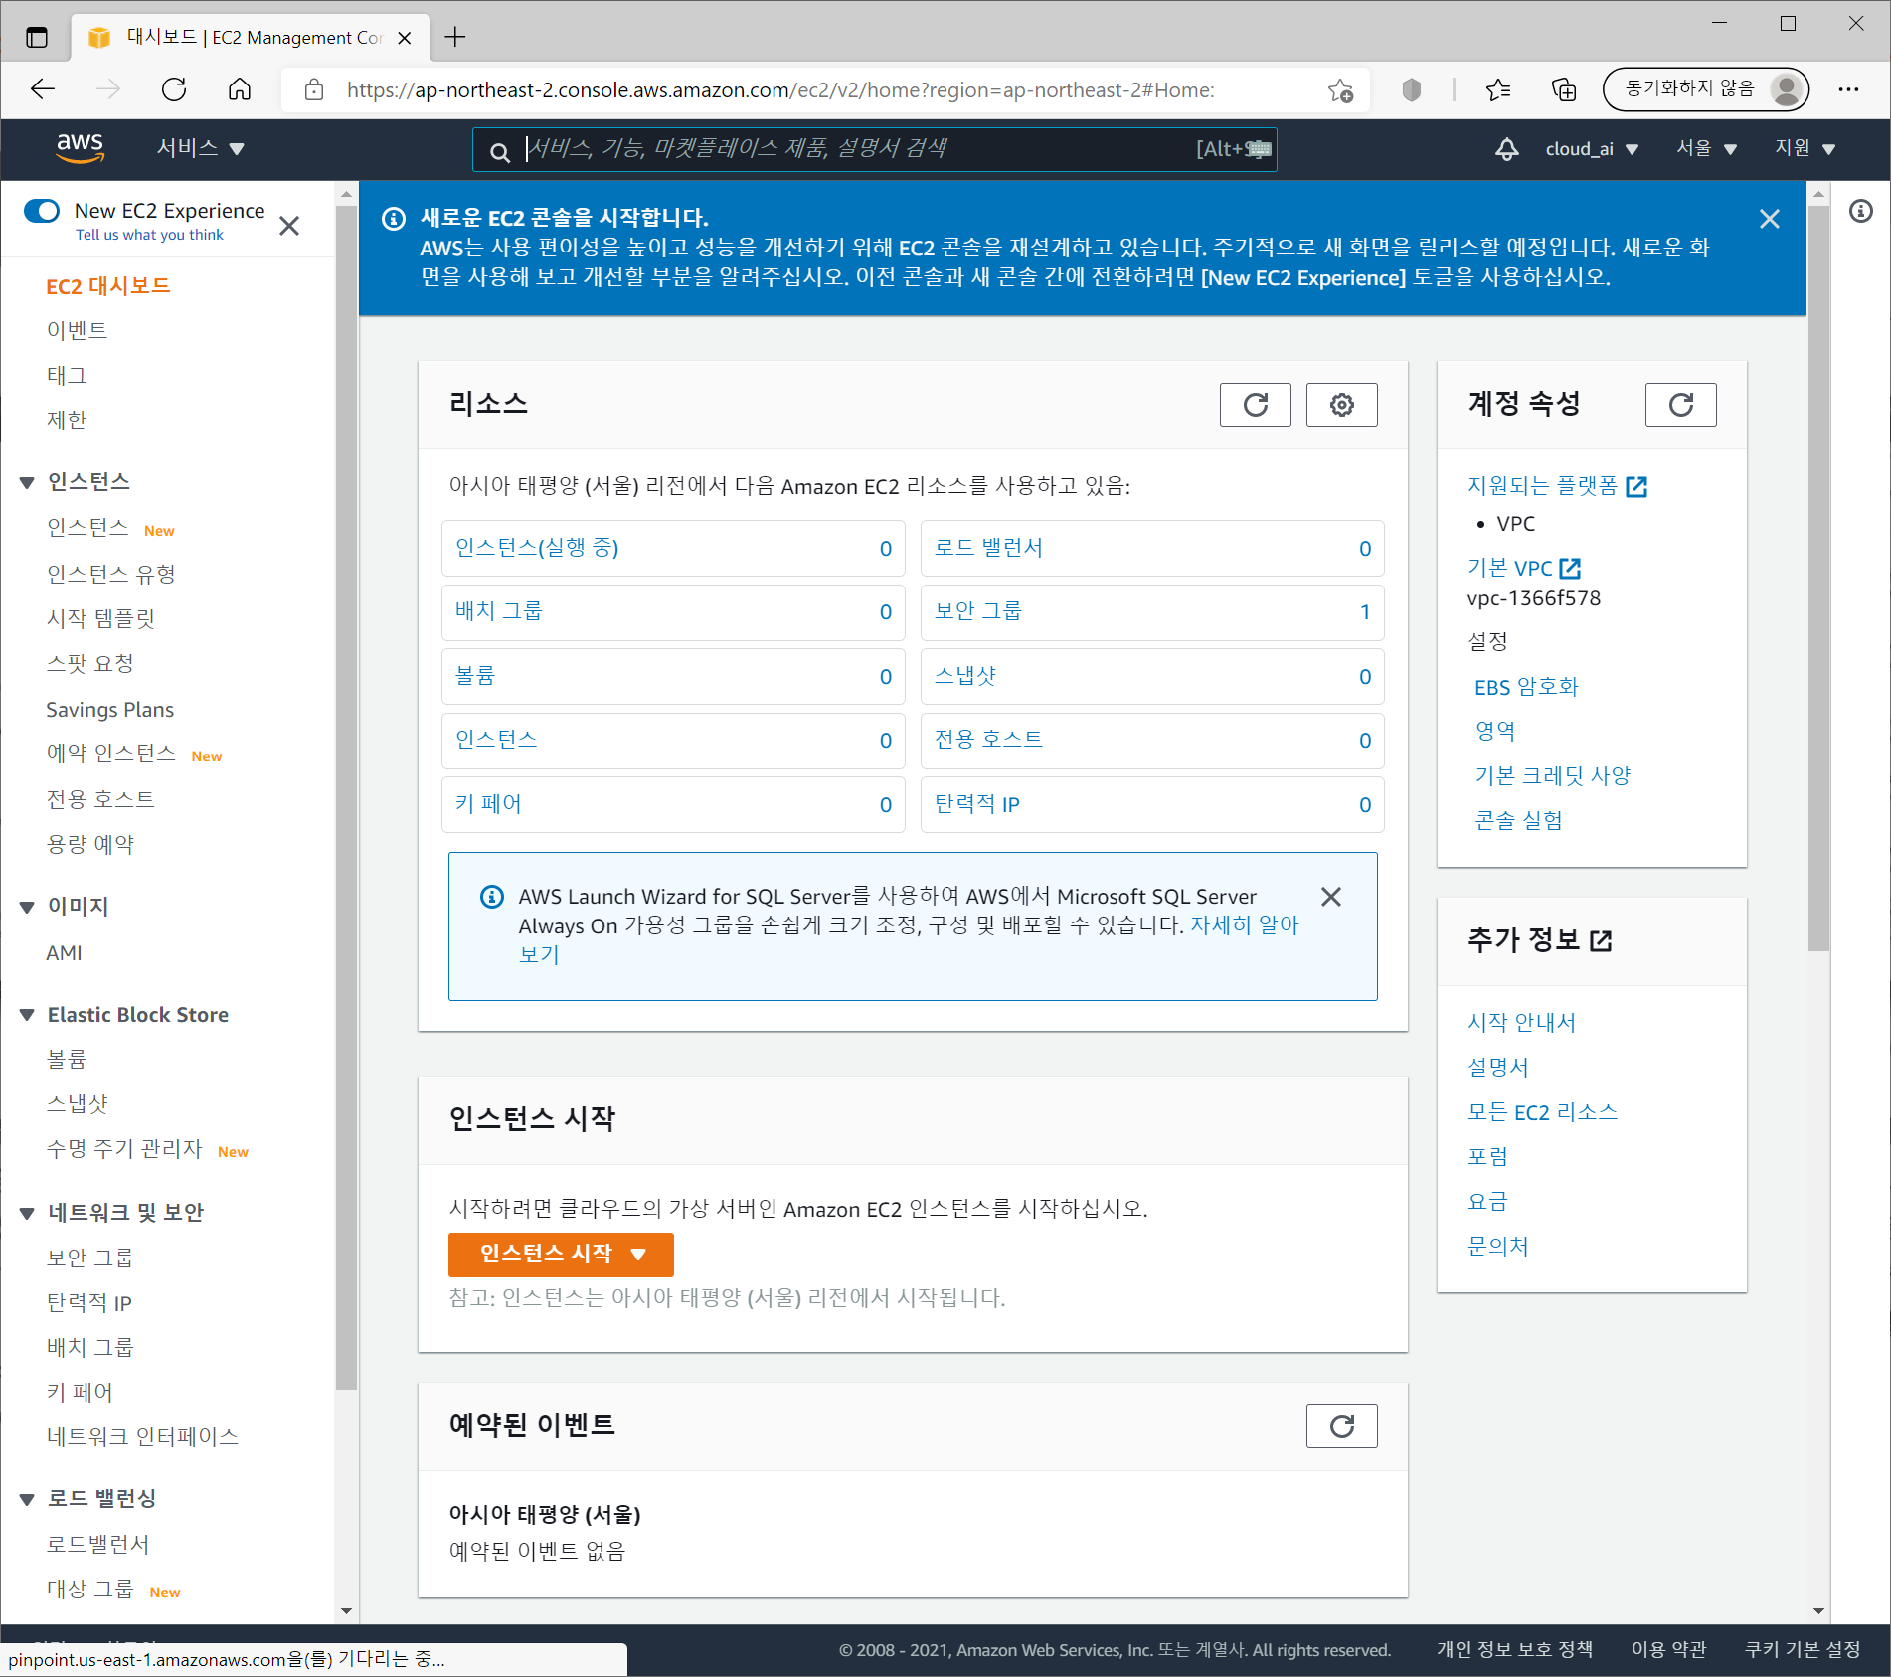
EC2 서비스 신청

Slide 9
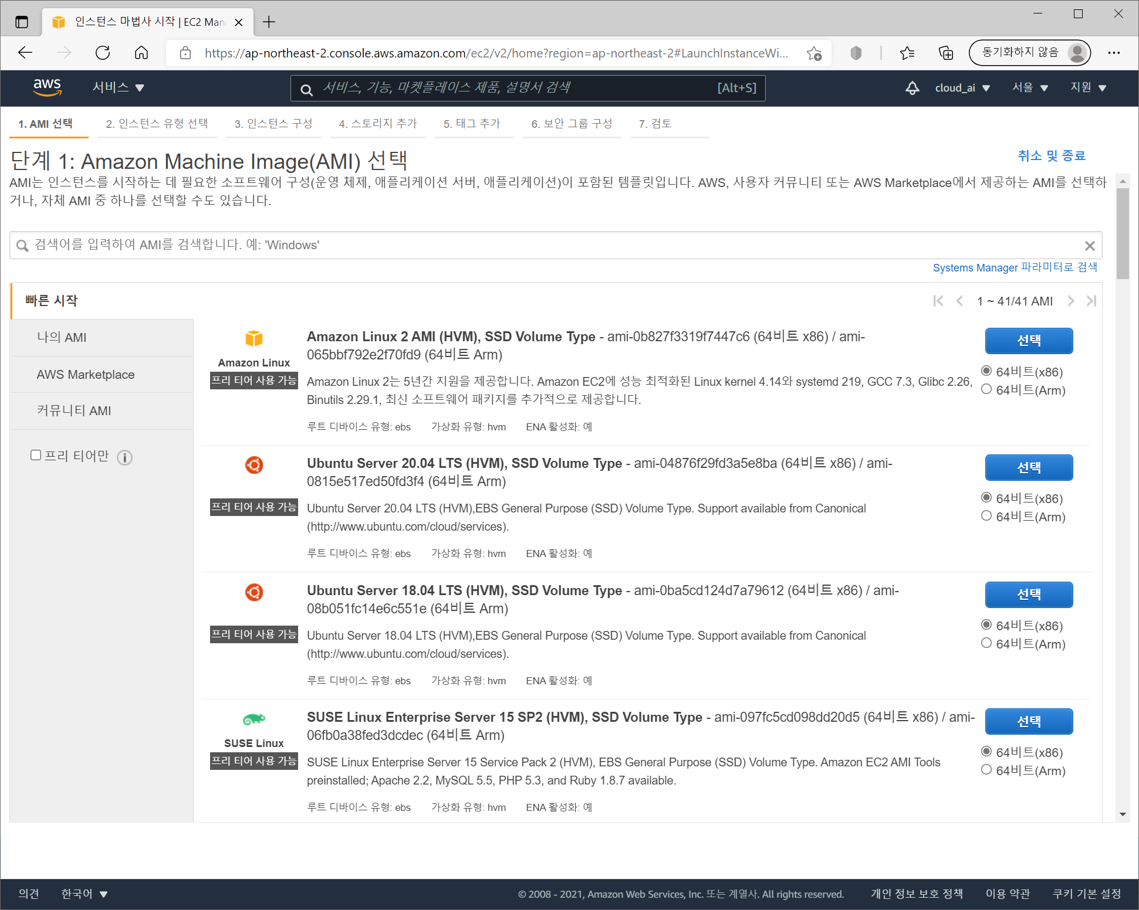
EC2 서비스 신청
같은 사양의 컴퓨터일때 Window 운영체제를 설치한것보다 Linux 운영체제를 설치하는것이 30% 정도 성능이 더 좋음
대부분의 웹사이트를 서비스 하는 컴퓨터 들은 Linux 운영체제를 사용함
여러가지 Linux 운영체제 중 가장 많이 사용하는 Ubuntu 18 버젼 선택

Slide 10
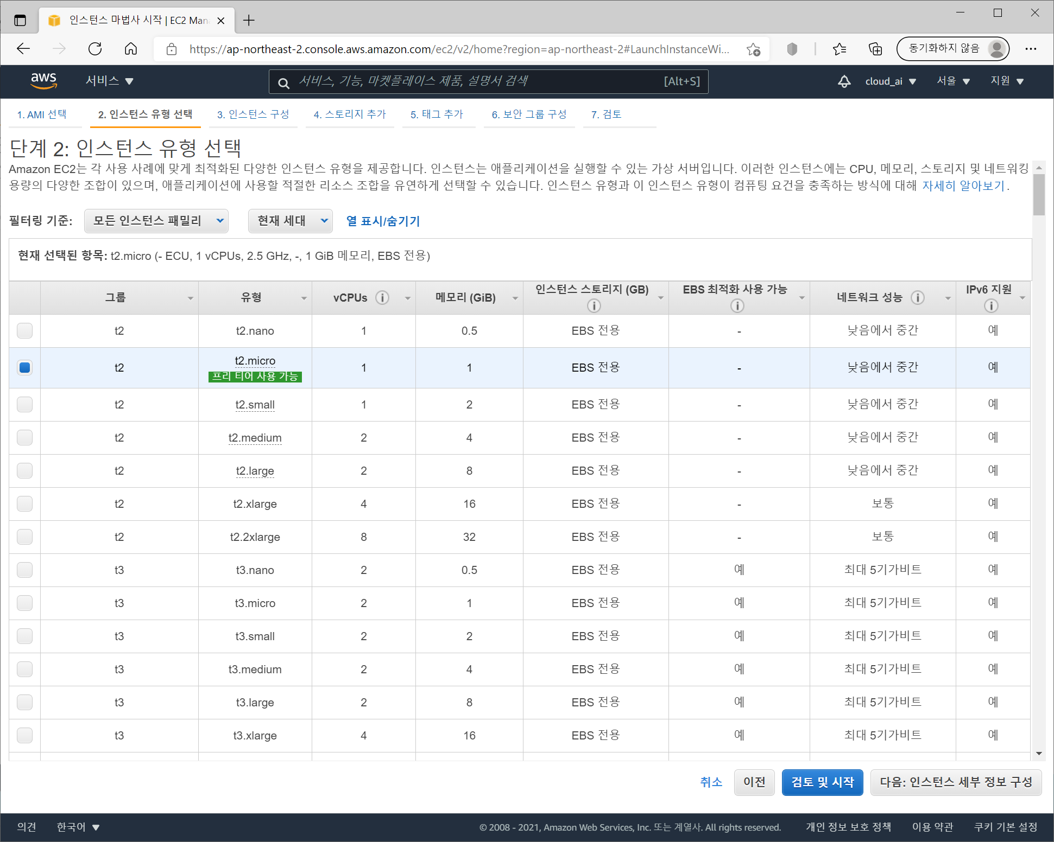
EC2 서비스 신청

Slide 11
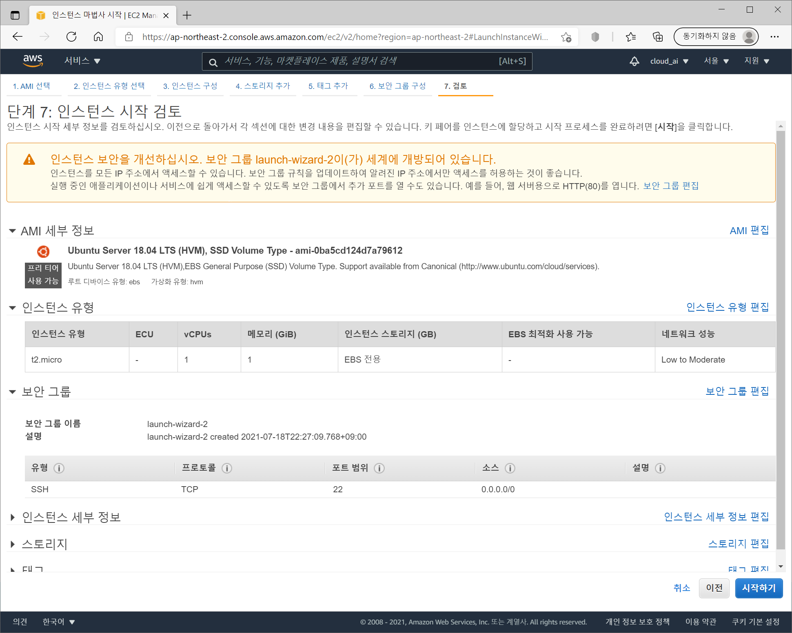
EC2 서비스 신청

Slide 12
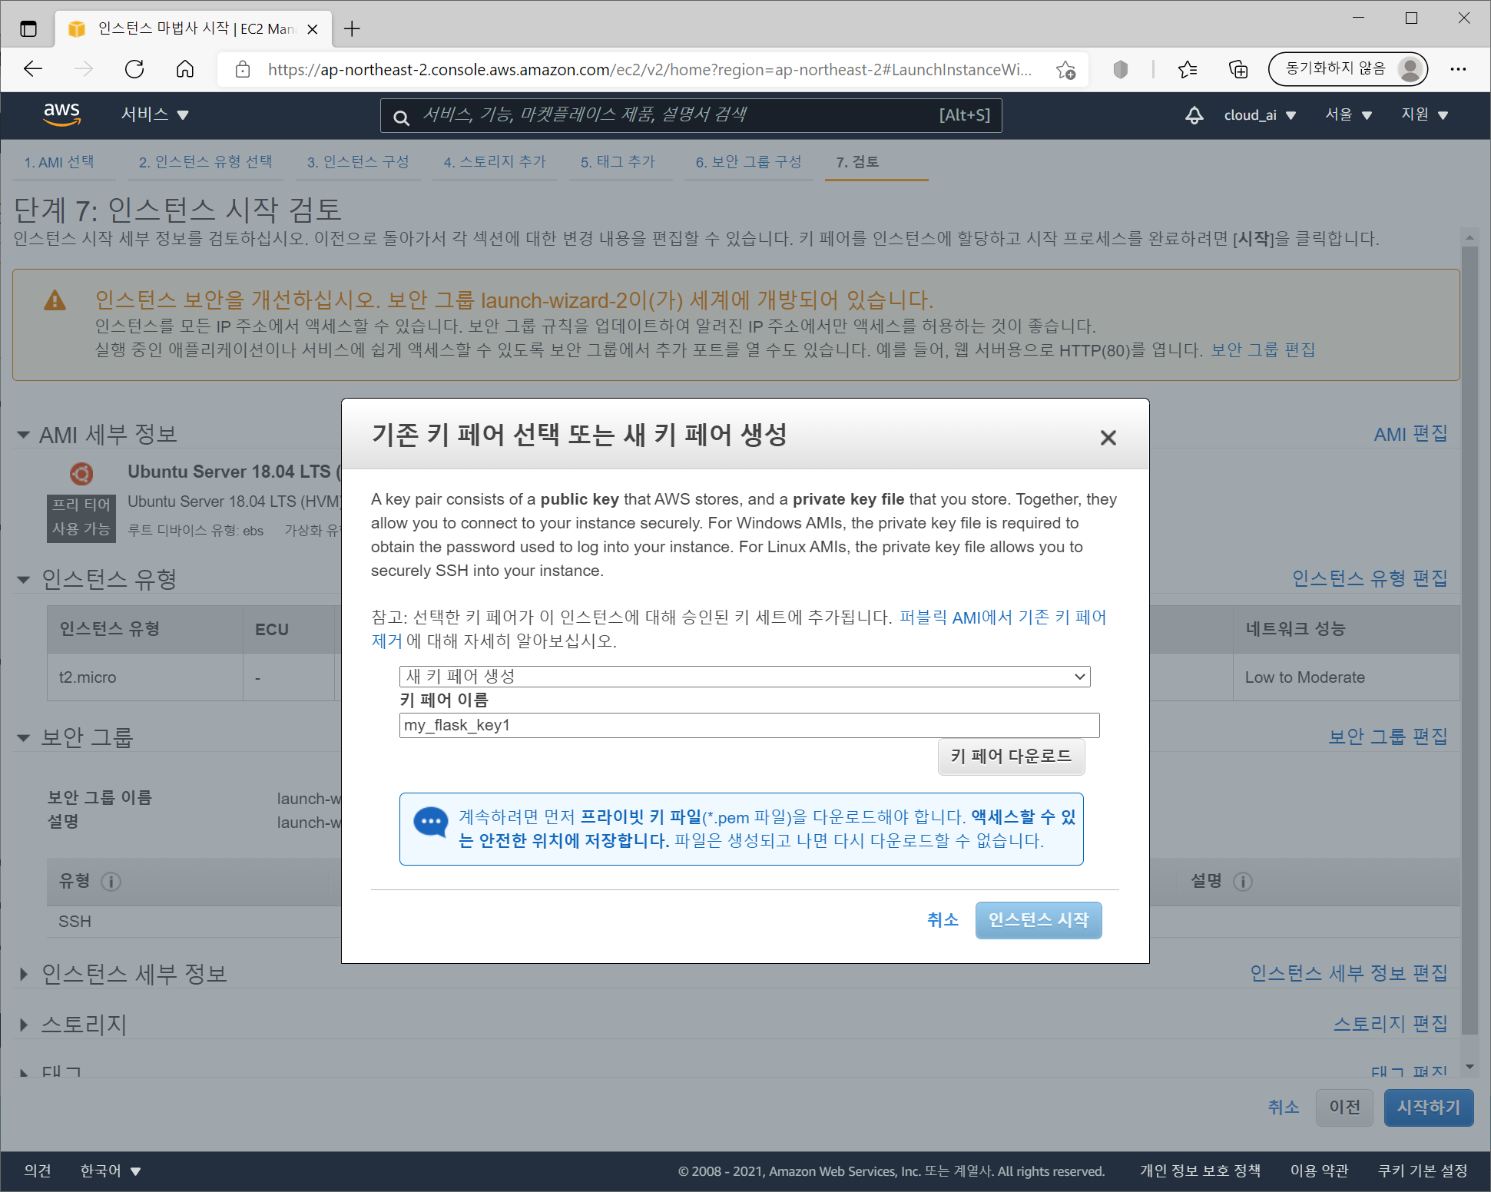
EC2 서비스 신청
AWS 에 접속할때 사용하는 키페어 파일을 생성하고 다운로드
키페어 파일은 단 한번만 다운로드가 가능
키페어 파일 분실시 해당 EC2 서비스에 접속 할 수 없으므로 키페어 파일은 잘 보관 할것

Slide 13
EC2 서비스 신청
EC2 시작

Slide 14
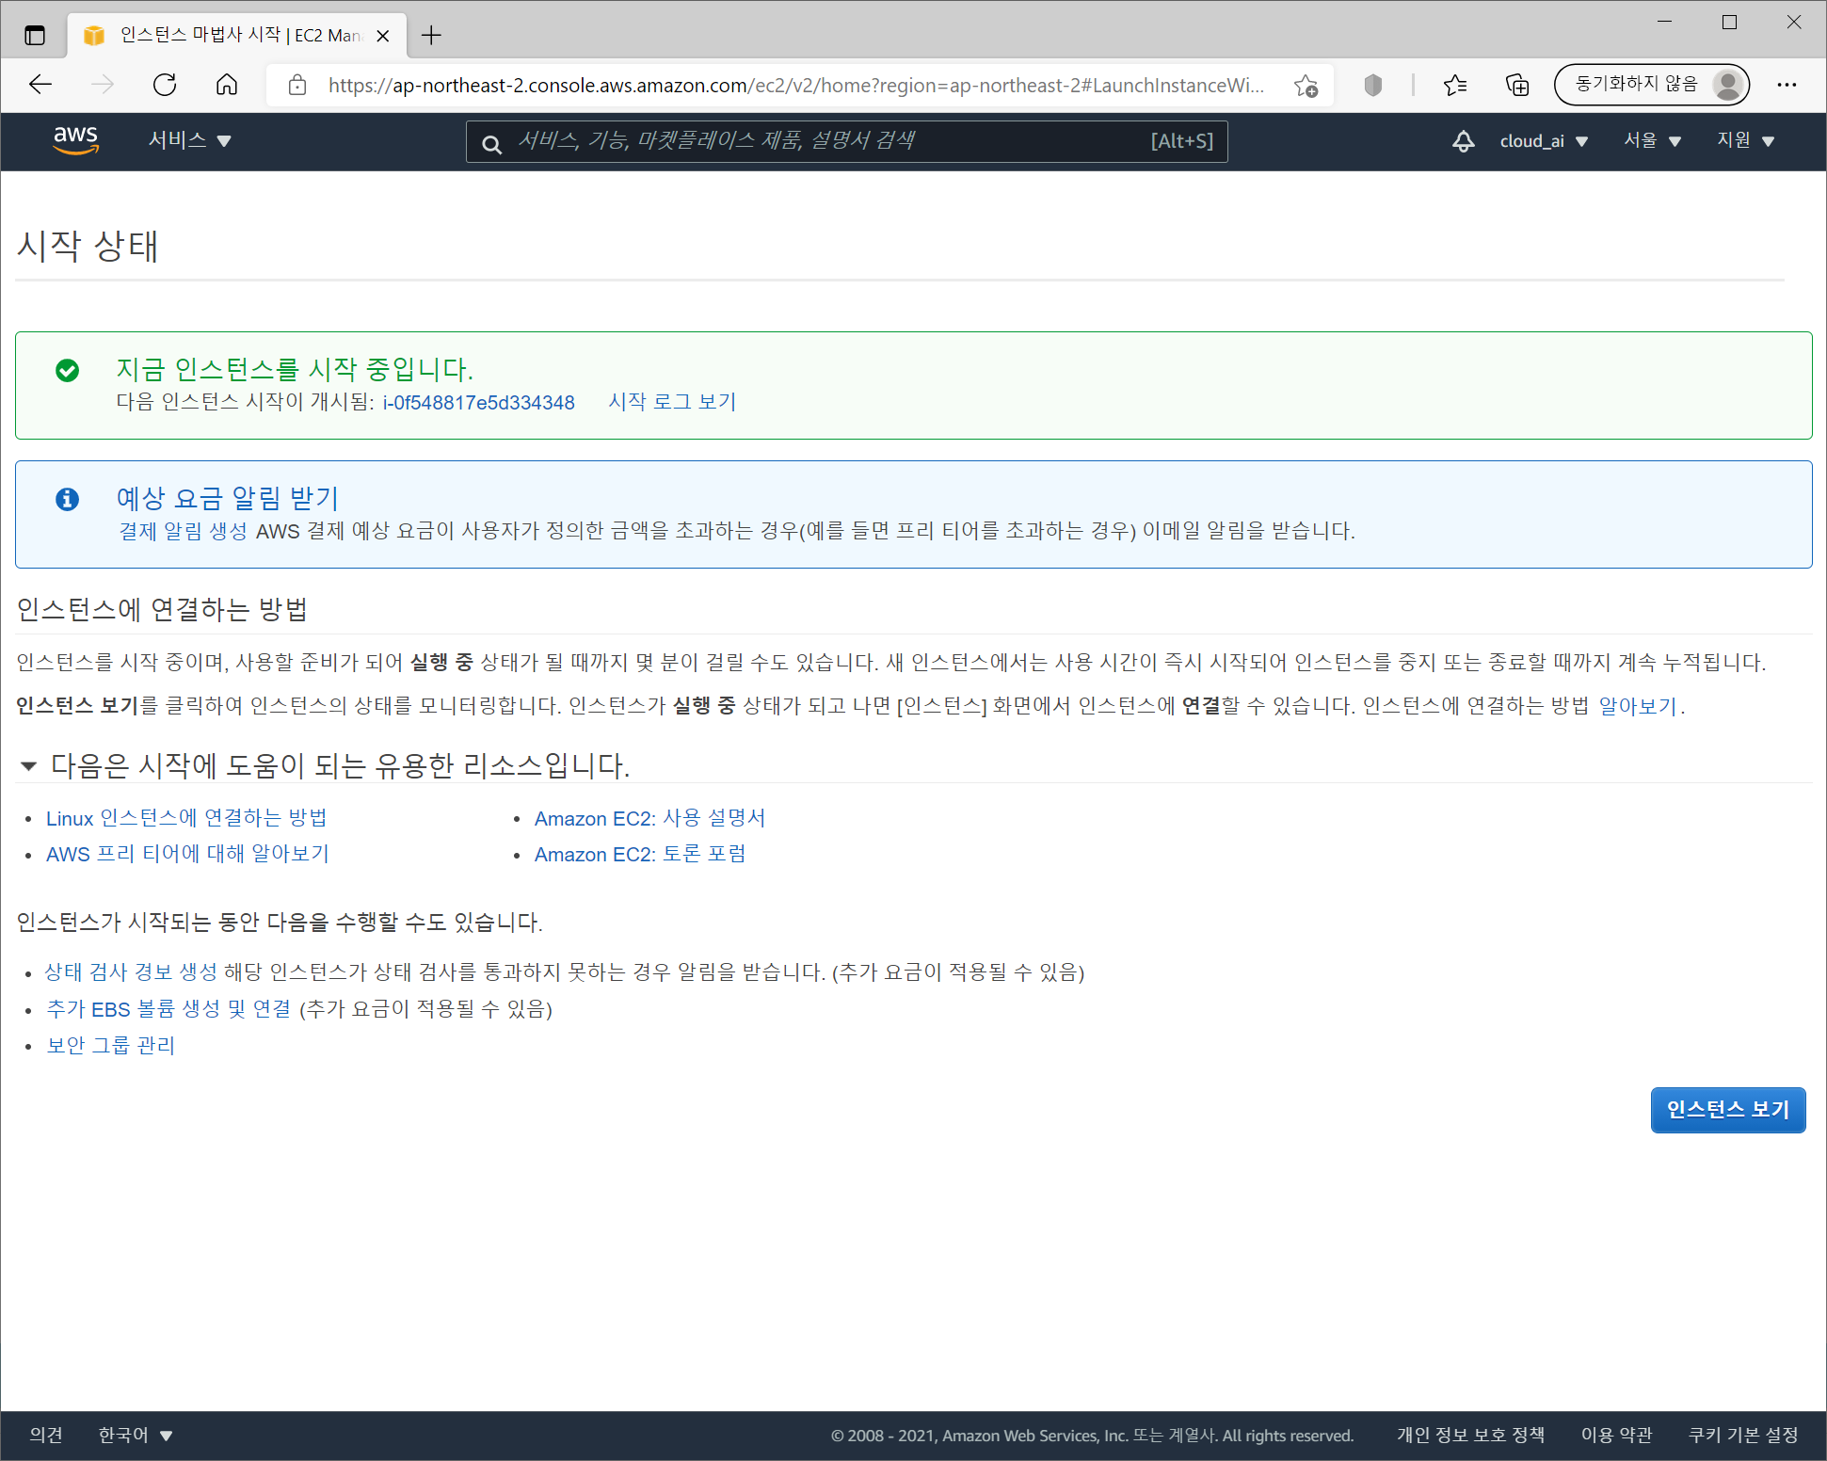
EC2 서비스 신청

Slide 15
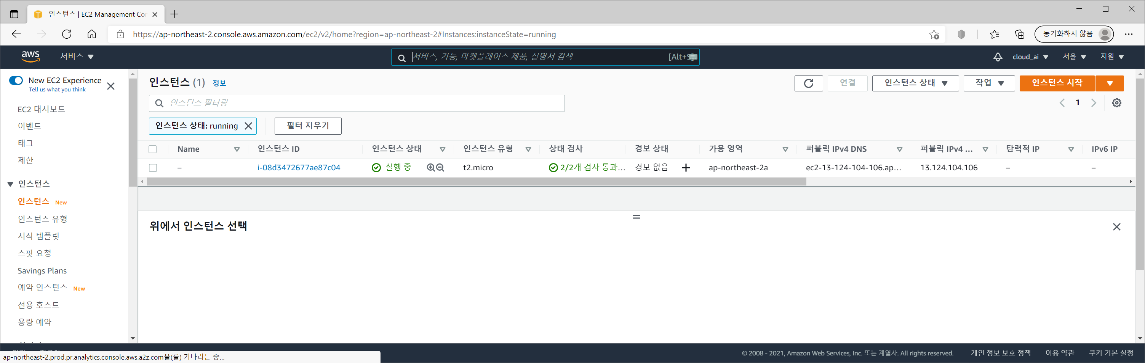
EC2 서비스 신청
생성된 EC2서비스 조회

Slide 16
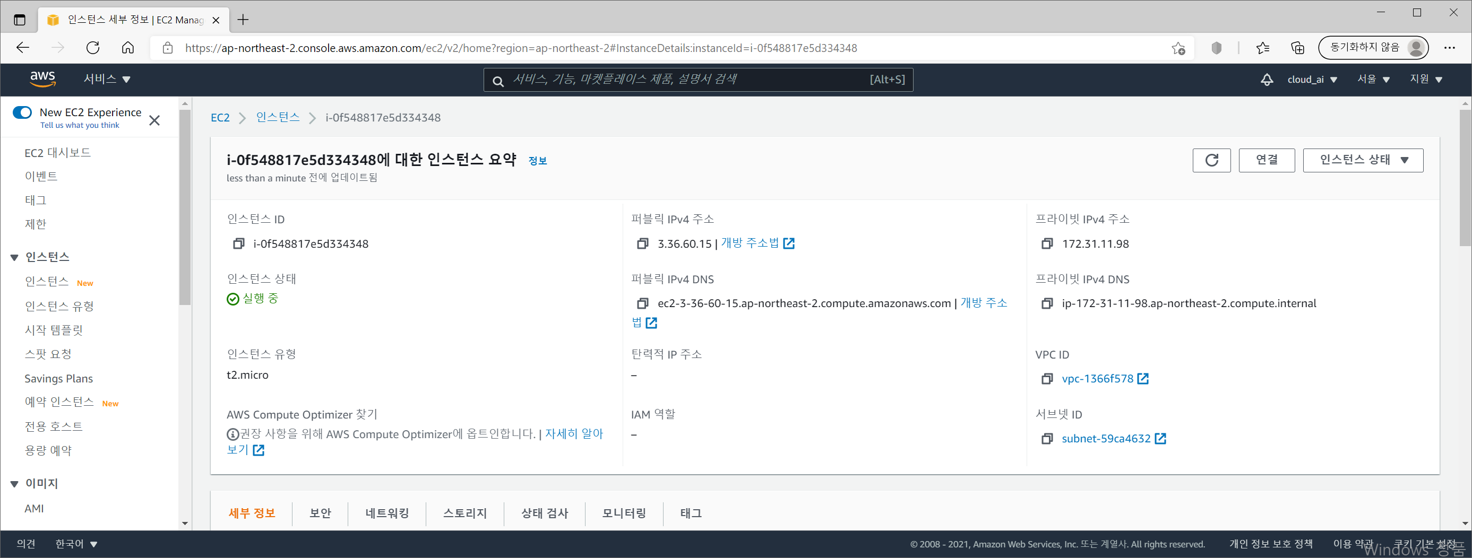
EC2 서비스 신청

Slide 17
2장 EC2 접속 프로그램 설치

Slide 18
EC2 접속 프로그램 설치
EC2 서비스에 접속해서 명령을 입력하는 PUTTY 프로그램
EC2 서비스에 파일을 업로드 하는 FileZilla 설치

Slide 19
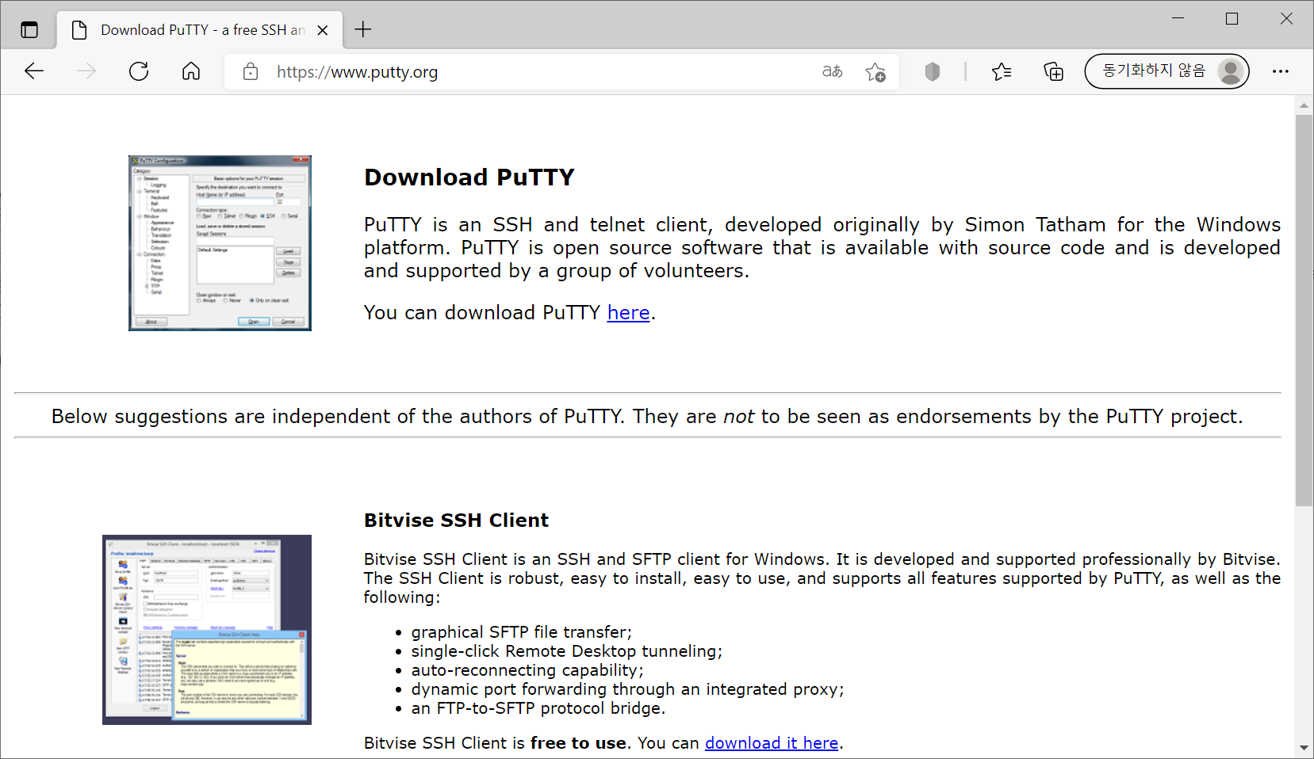
Putty 설치
https://www.putty.org/

Slide 20
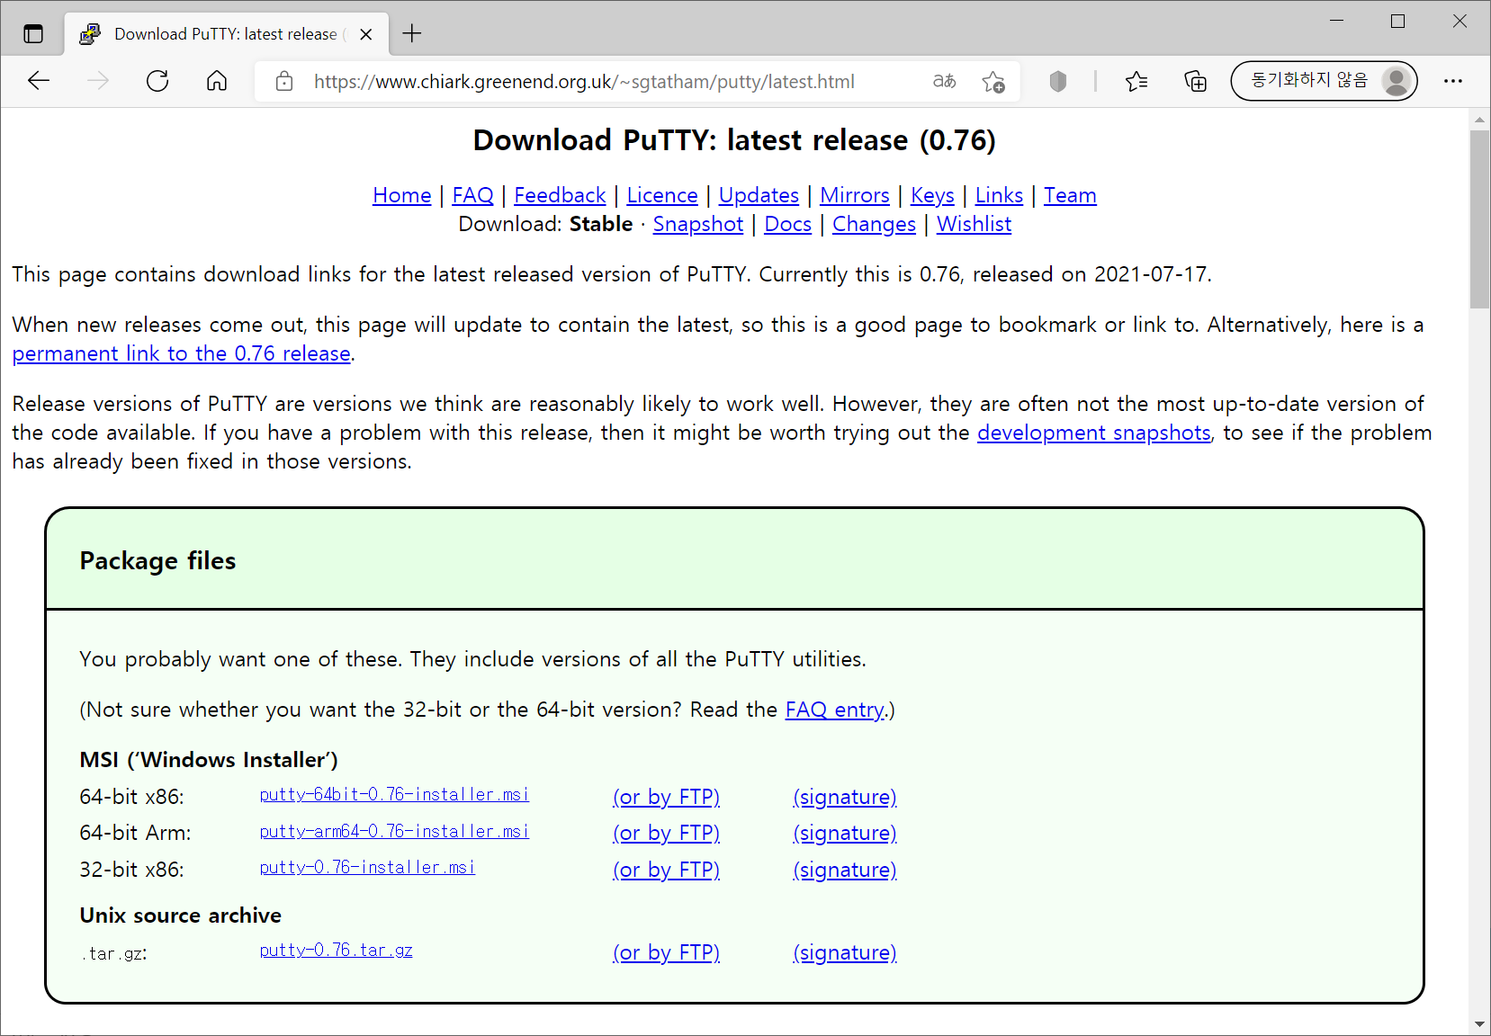
Putty 설치
파일 다운로드 후 기본 옵션으로 설치

Slide 21
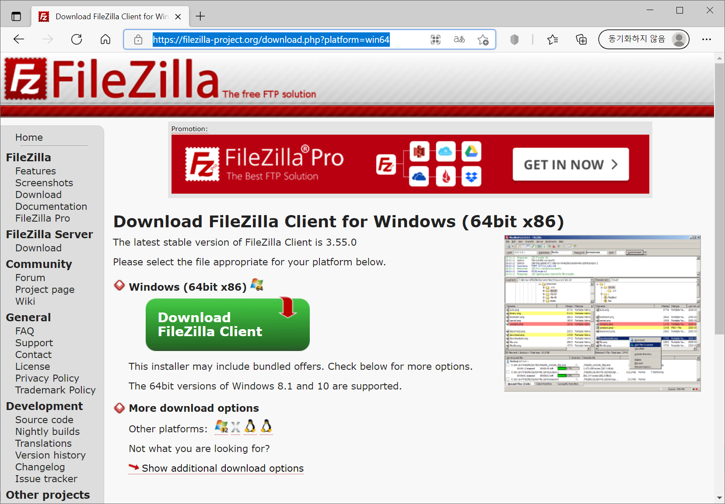
FileZilla 설치
https://filezilla-project.org/download.php?platform=win64

Slide 22
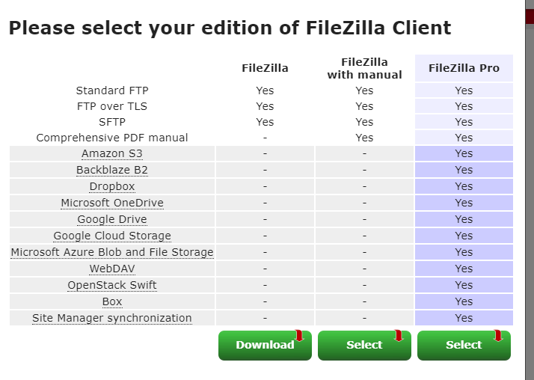
FileZilla 설치

Slide 23
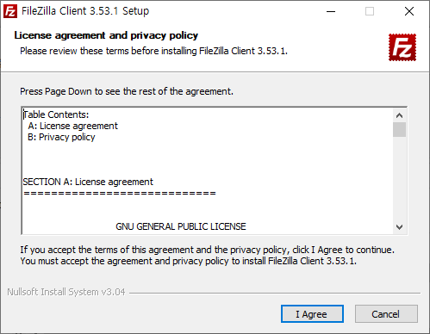
FileZilla 설치
다운로드한 FileZilla 설치 (기본 설정으로 설치)

Slide 24
3장 EC2에 FLASK 웹프로그램 배포

Slide 25
EC2에 FLASK 웹프로그램 배포
아마존 EC2에 기존에 작성한 FLASK 웹 프로그램 배포
누구나 해당 웹페이지의 내용을 조회 가능함

Slide 26
EC2 접속 개인키 생성
EC2 접속 개인키 생성
PUTTY에서 EC2에 접속 가능한 개인키 생성

Slide 27
3.1장 PUTTY 접속

Slide 28
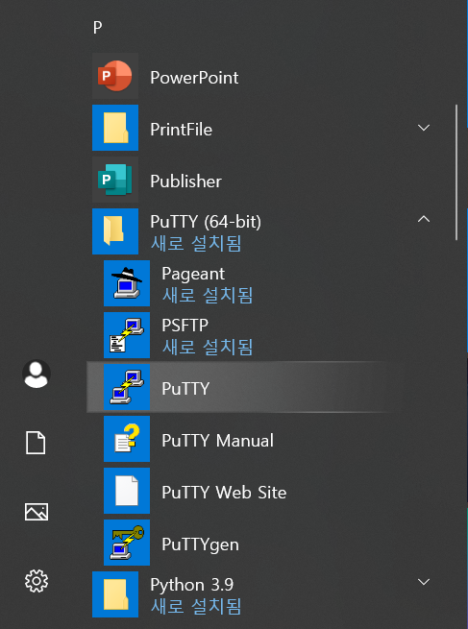
EC2 접속 개인키 생성
PuTTY -> PuTTYgen 선택

Slide 29
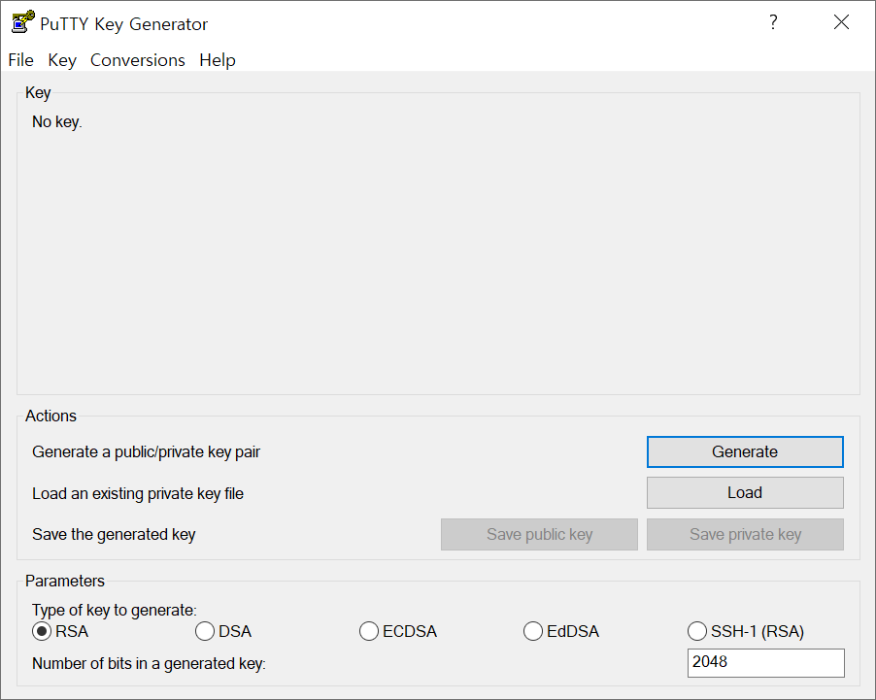
EC2 접속 개인키 생성

Slide 30
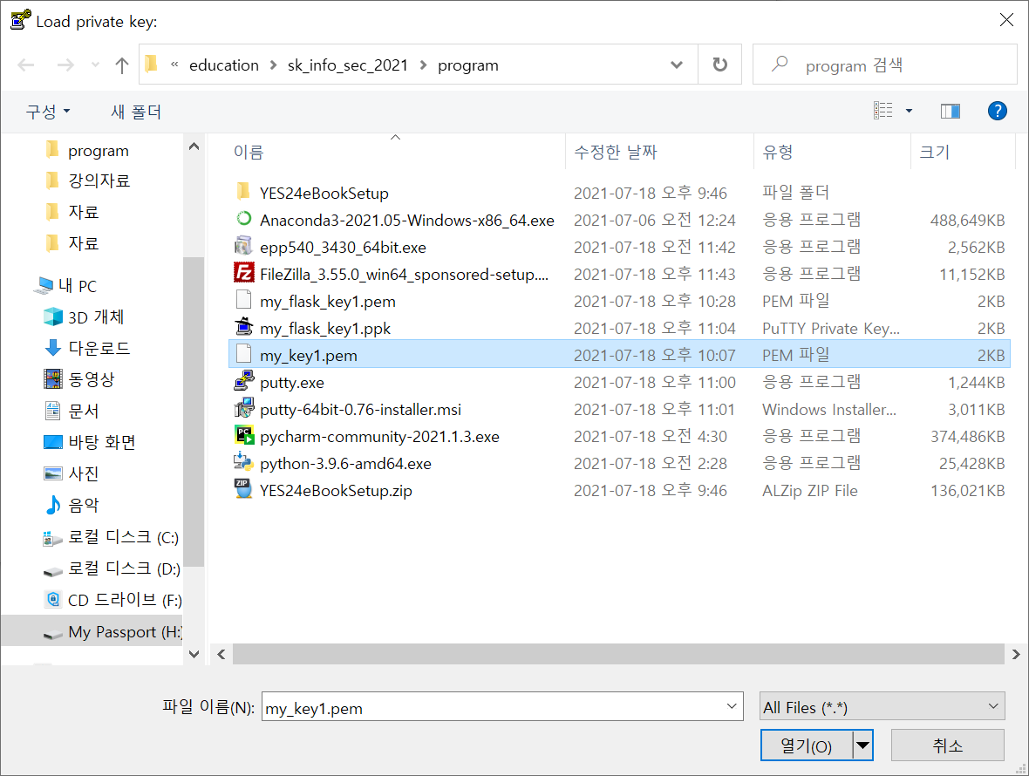
EC2 접속 개인키 생성
② 다운받았던
EC2 키페어선택
①
③

Slide 31
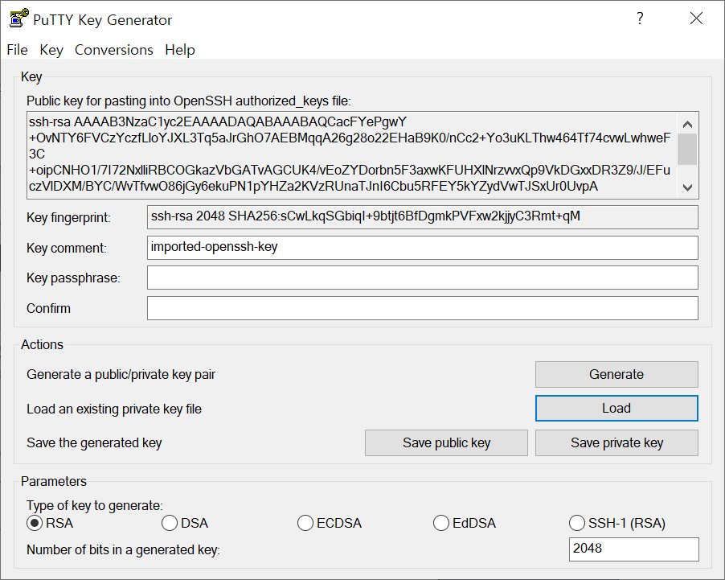
EC2 접속 개인키 생성

Slide 32
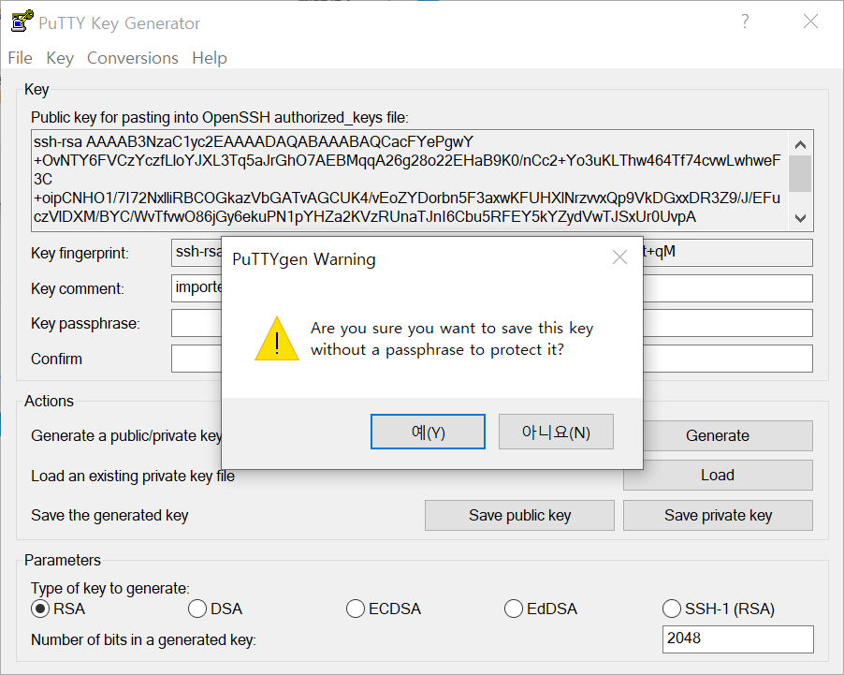
EC2 접속 개인키 생성

Slide 33
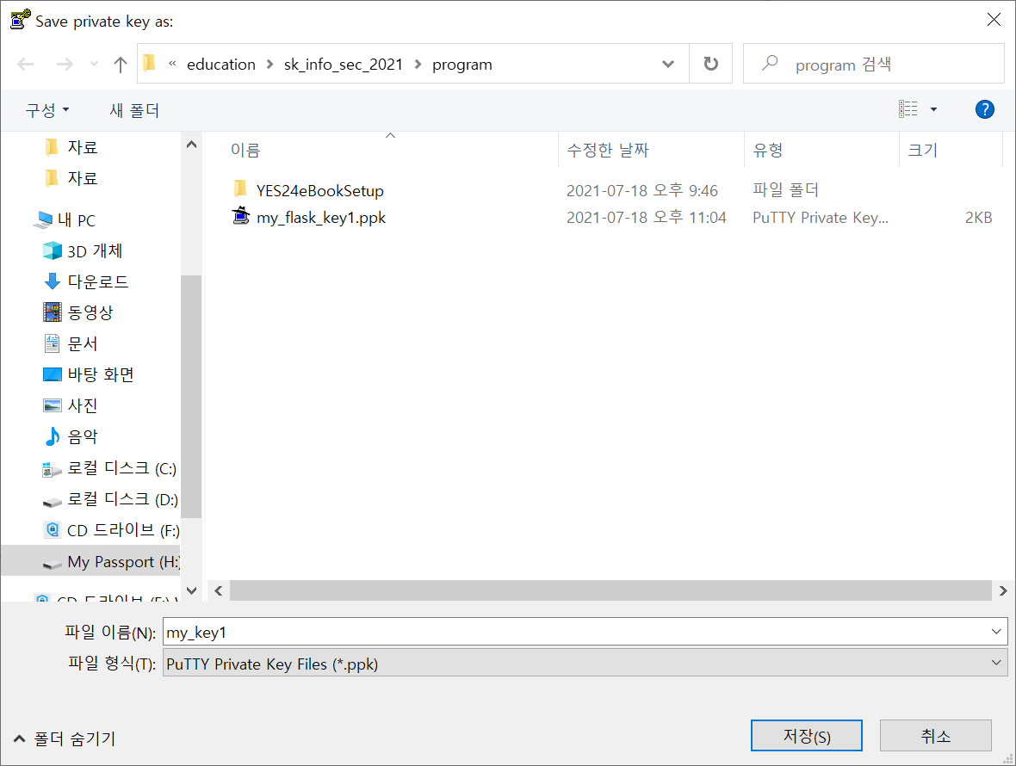
EC2 접속 개인키 생성

Slide 34
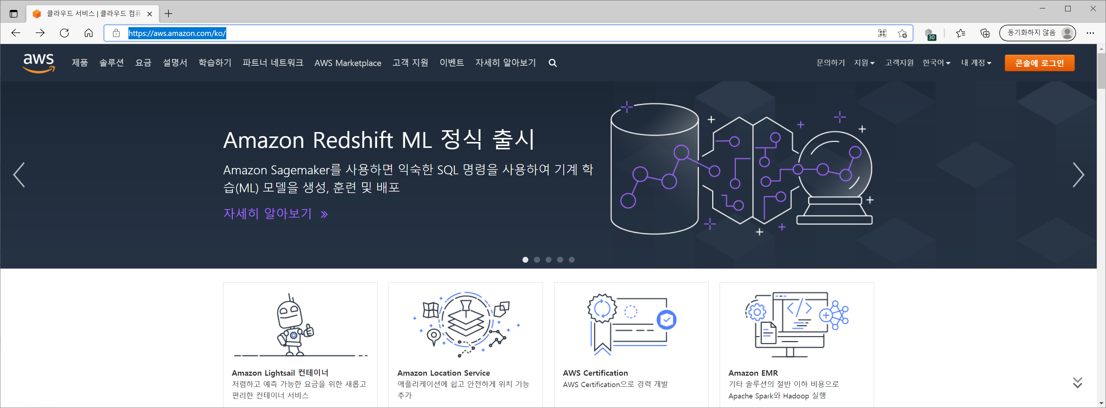
EC2 서비스 아이피 조회
https://aws.amazon.com/ko/

Slide 35
EC2 서비스 아이피 조회

Slide 36
EC2 서비스 아이피 조회

Slide 37
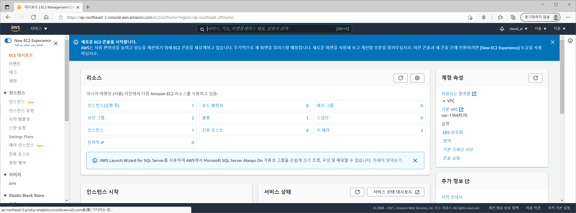
EC2 서비스 아이피 조회

Slide 38
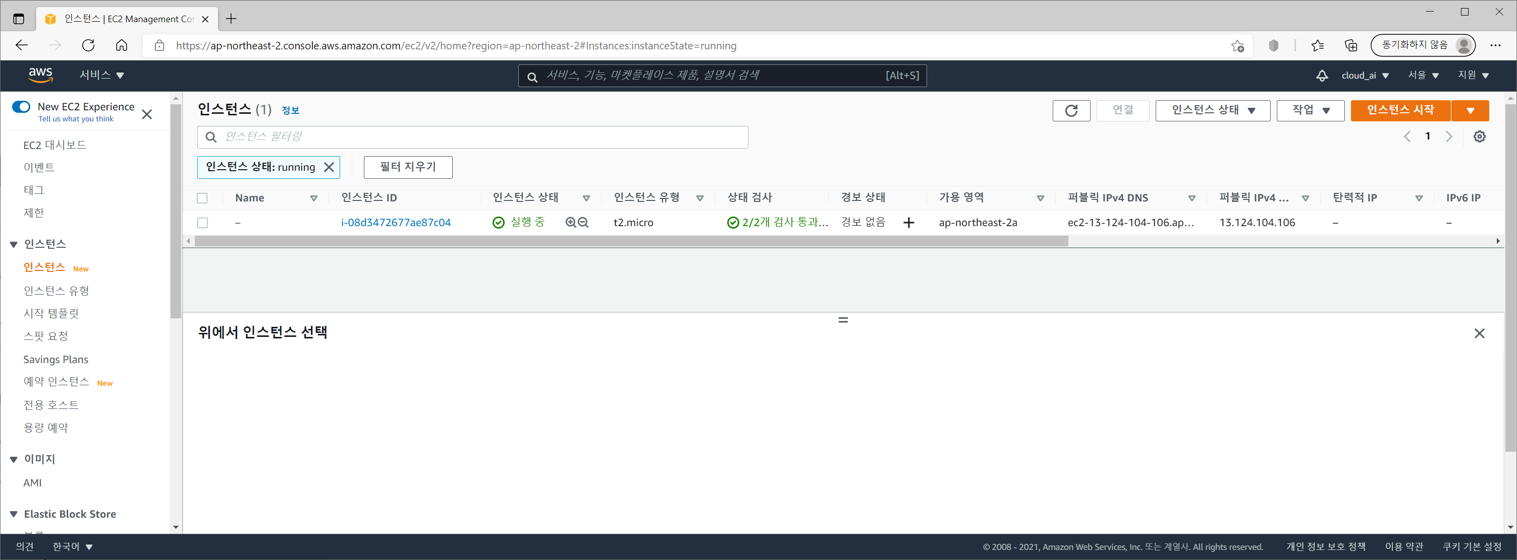
EC2 서비스 아이피 조회
아이피를 복사해서 파일에
저장해 놓을것

Slide 39
PuTTY 이용 EC2 접속
PuTTY -> PuTTY 선택

Slide 40
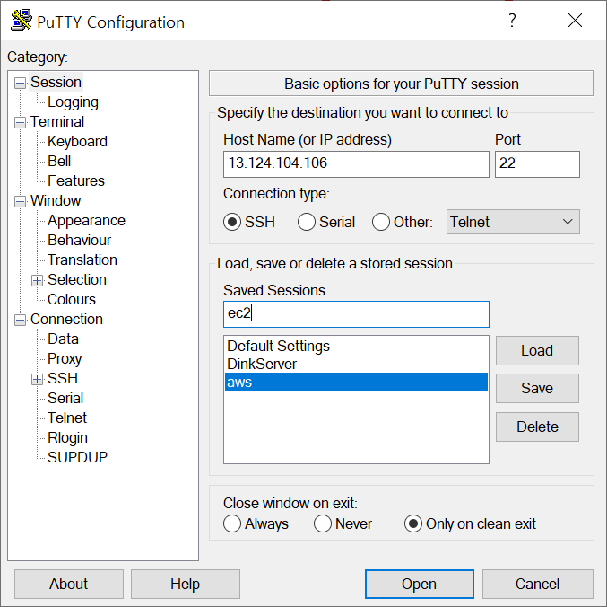
PuTTY 이용 EC2 접속
1.EC2 아이피 입력
2.입력
3.클릭

Slide 41
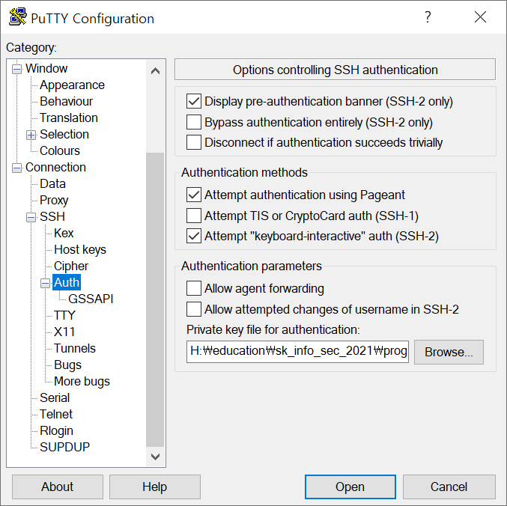
PuTTY 이용 EC2 접속
앞에서 생성한 EC2 개인키
my_key1.ppk 선택

Slide 42
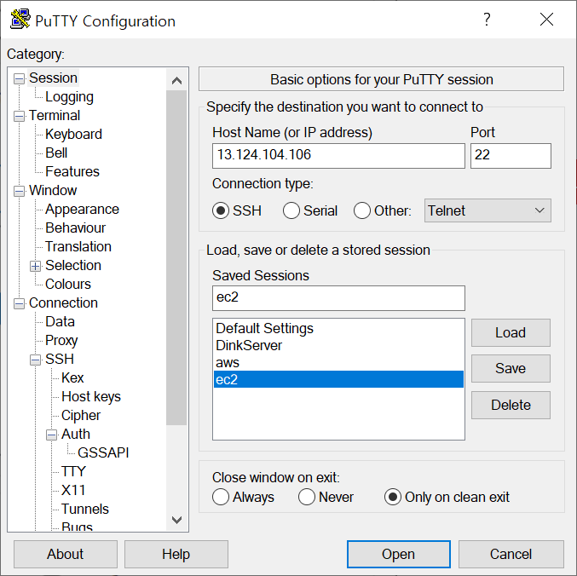
PuTTY 이용 EC2 접속
1.클릭
2.클릭

Slide 43
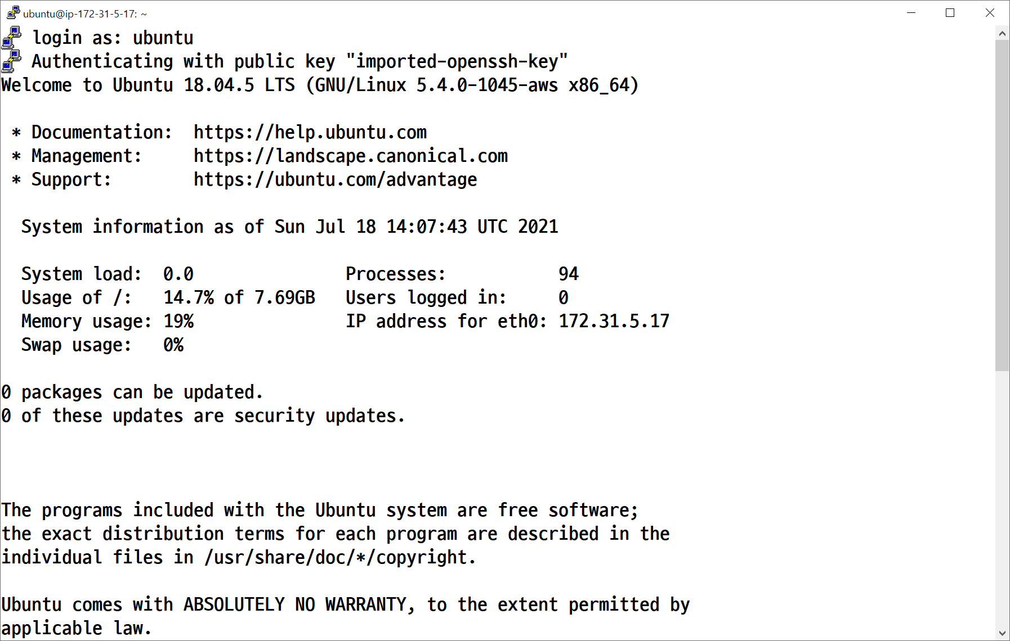
PuTTY 이용 EC2 접속
사용자명 ubuntu입력

Slide 44
3.2장 EC2 라이브러리 설치

Slide 45
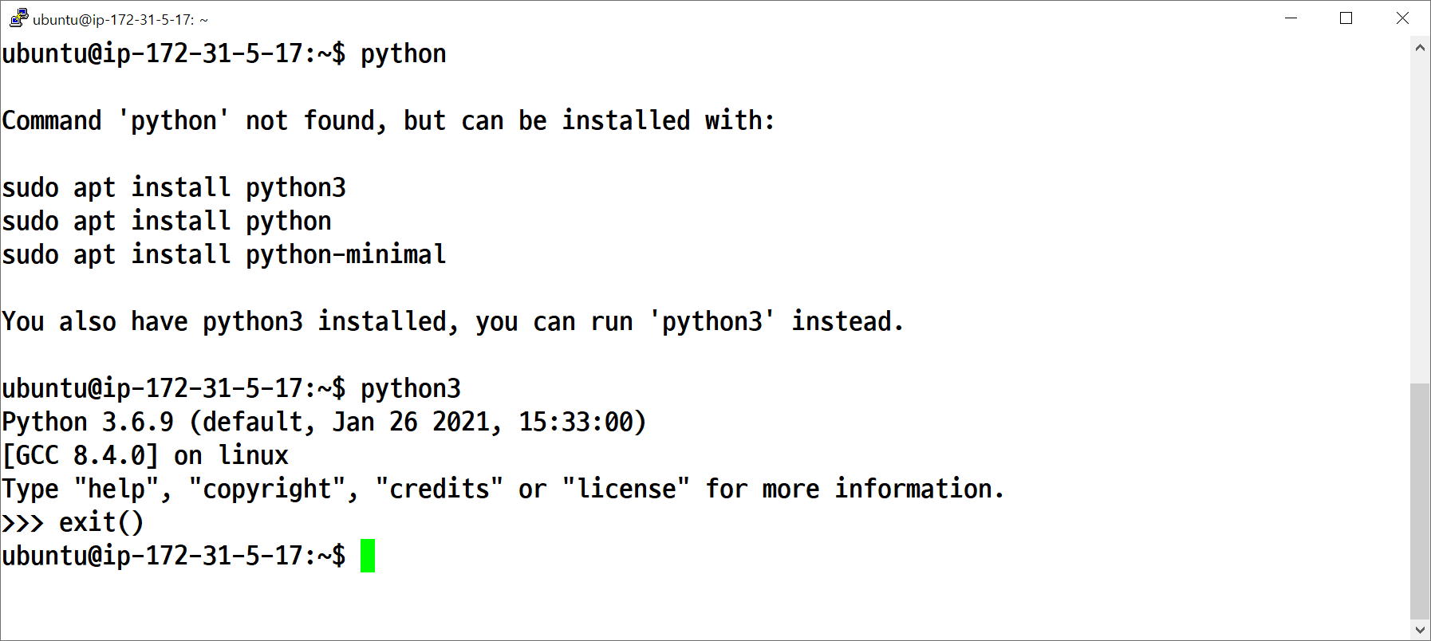
Python 설치 확인
python 명령 없음
python3 라고 명령 입력시 파이썬이 실행됨
python3 명령입력 창에서 빠져나옴

Slide 46
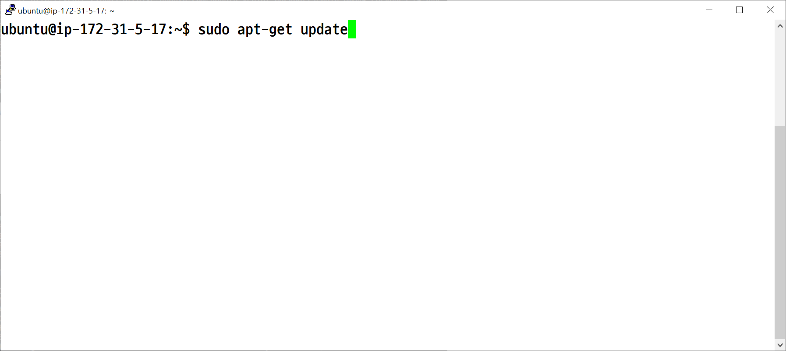
운영체제 업데이트
Ubuntu 리눅스에 기존 설치된 프로그램 업데이트

Slide 47
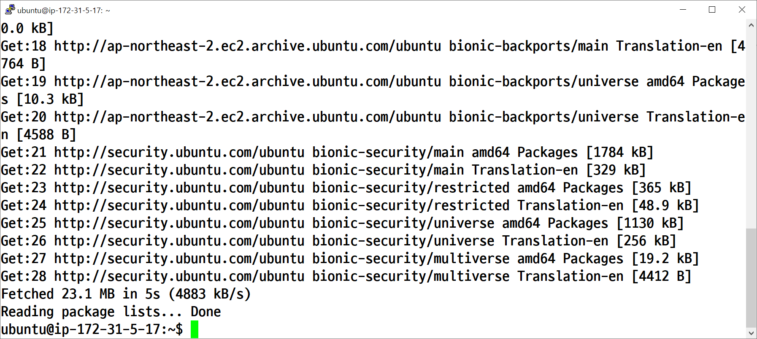
운영체제 업데이트

Slide 48
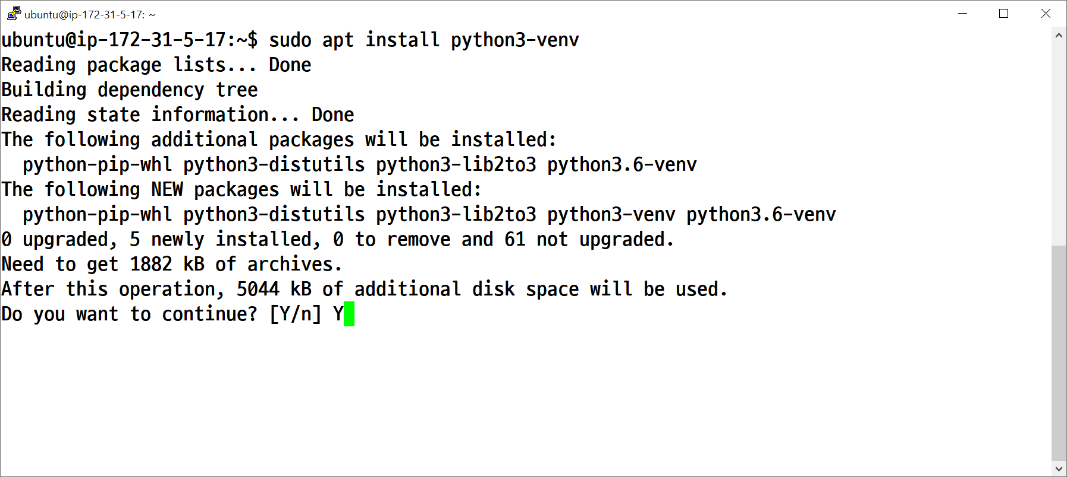
파이썬 가상환경 생성 프로그램 설치
리눅스 운영체제에서 파이썬 가상환경을 만들어주는 프로그램 python3-venv 설치

Slide 49
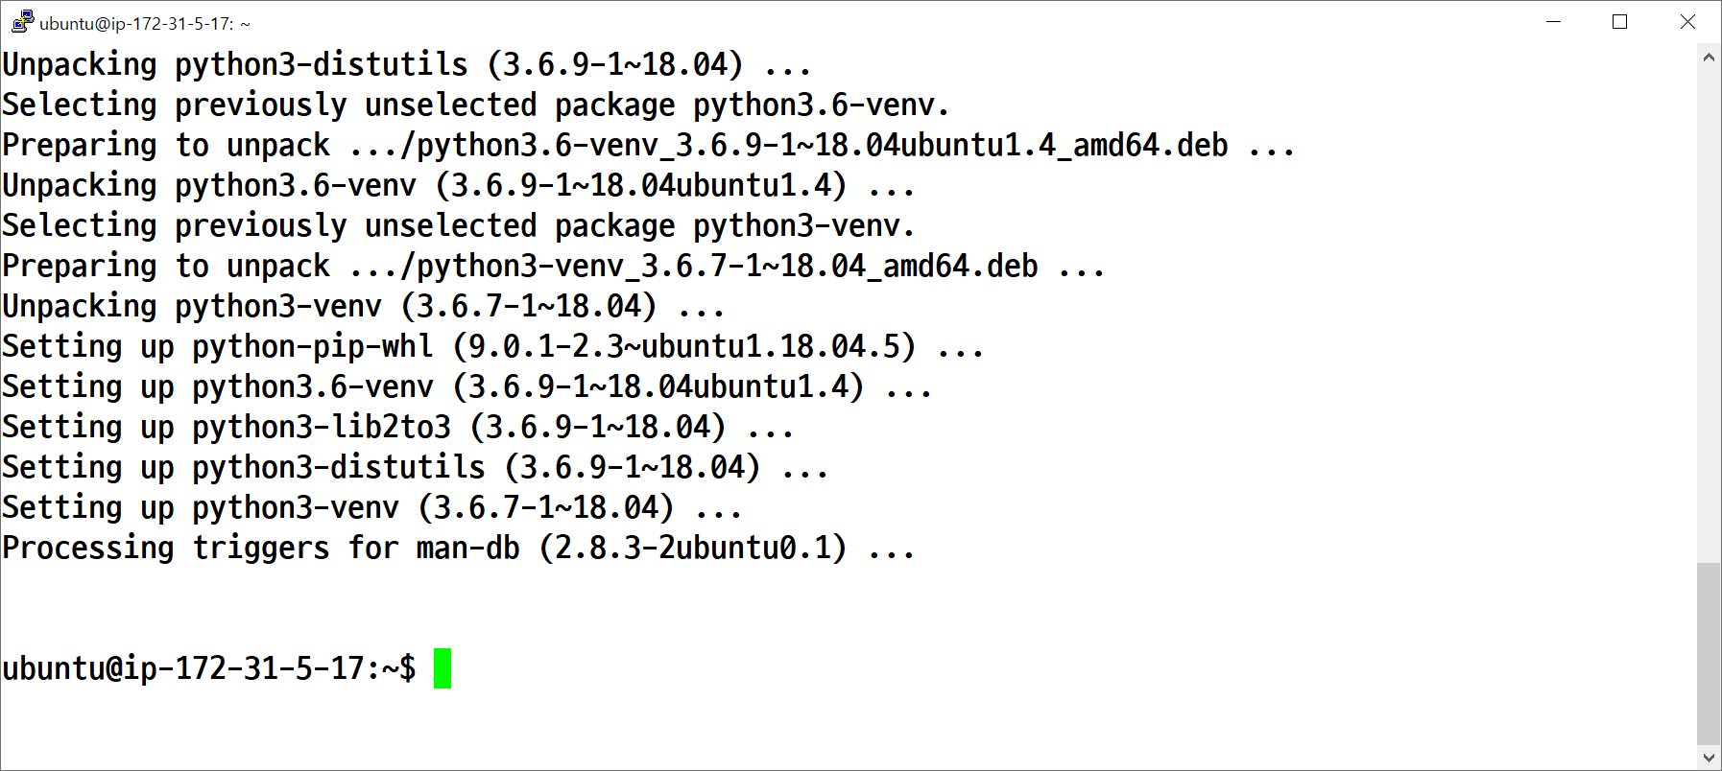
파이썬 가상환경 생성 프로그램 설치

Slide 50
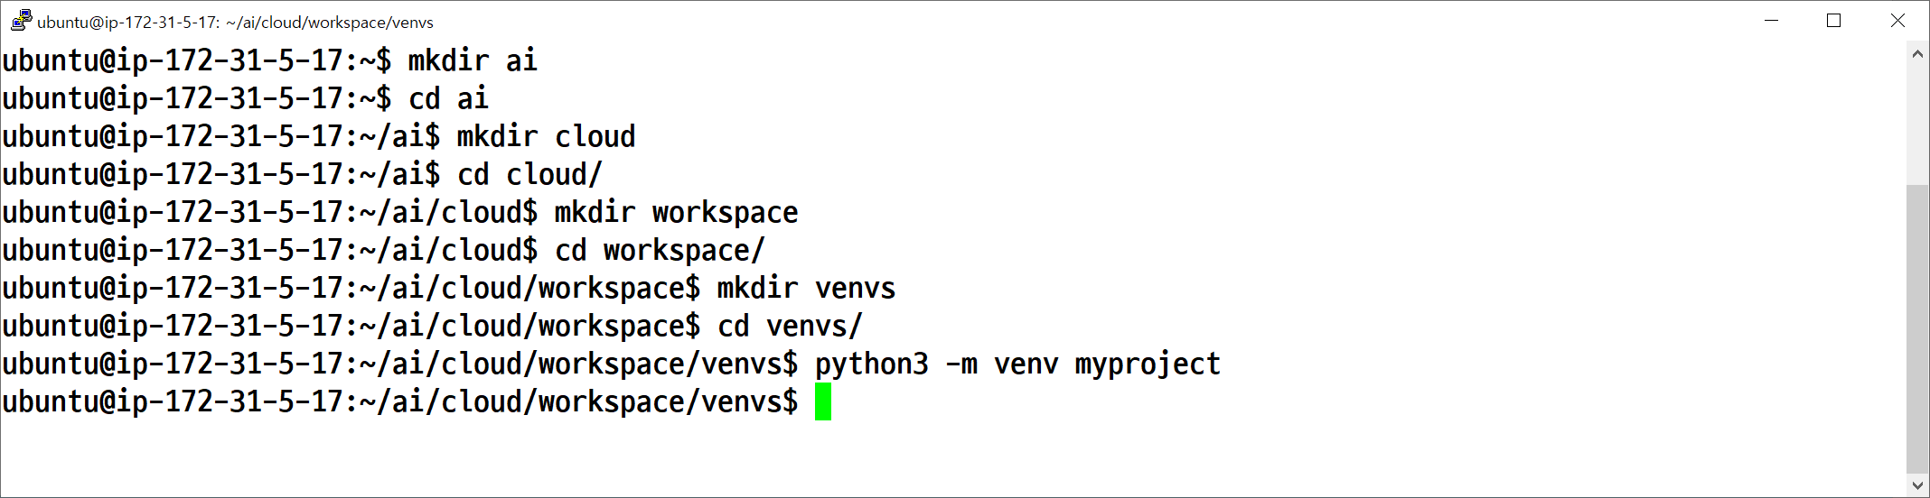
가상환경 폴더 생성
가상환경을 저장할 폴더 생성
~/ai/cloud/workspace/venvs 폴더에 가상환경 myproject를 생성할 것임
아래의 명령을 입력해서 ~/ai/cloud/workspace/venvs 폴더를 생성하고 가상환경 myproject 생성

Slide 51
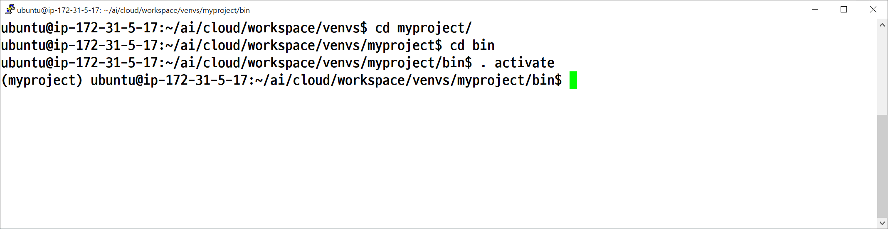
가상환경 활성화
activate 명령을 실행해서 가상환경 활성화
가상환경은 ~/ai/cloud/workspace/venvs/myproject 이며
가상환경을 활성화하는 activate 명령은 ~/ai/cloud/workspace/venvs/myproject/bin 에 있음

Slide 52
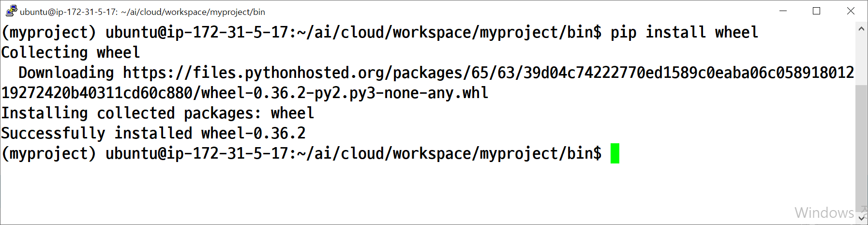
wheel 설치
파이썬 pip install 명령이 잘 동작하도록 wheel 설치
wheel이 설치되 있지 않으면 pip install 명령시 에러가 발생 할 수 있음

Slide 53
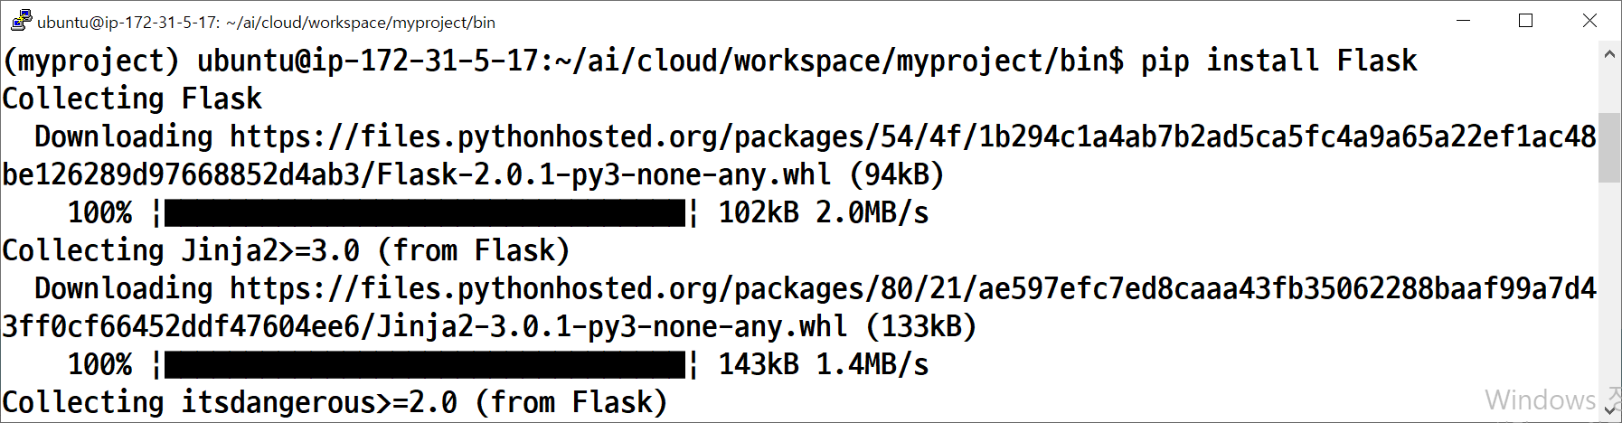
Flask 설치

Slide 54
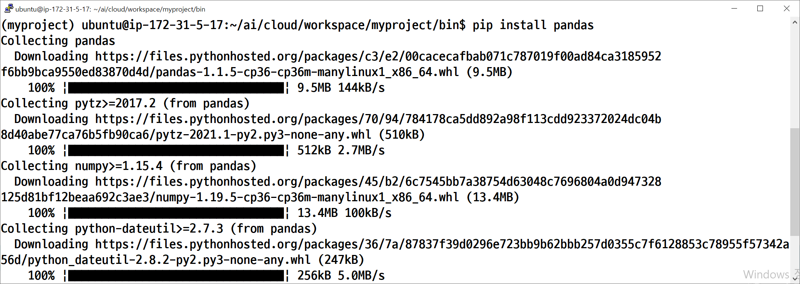
pandas 설치

Slide 55
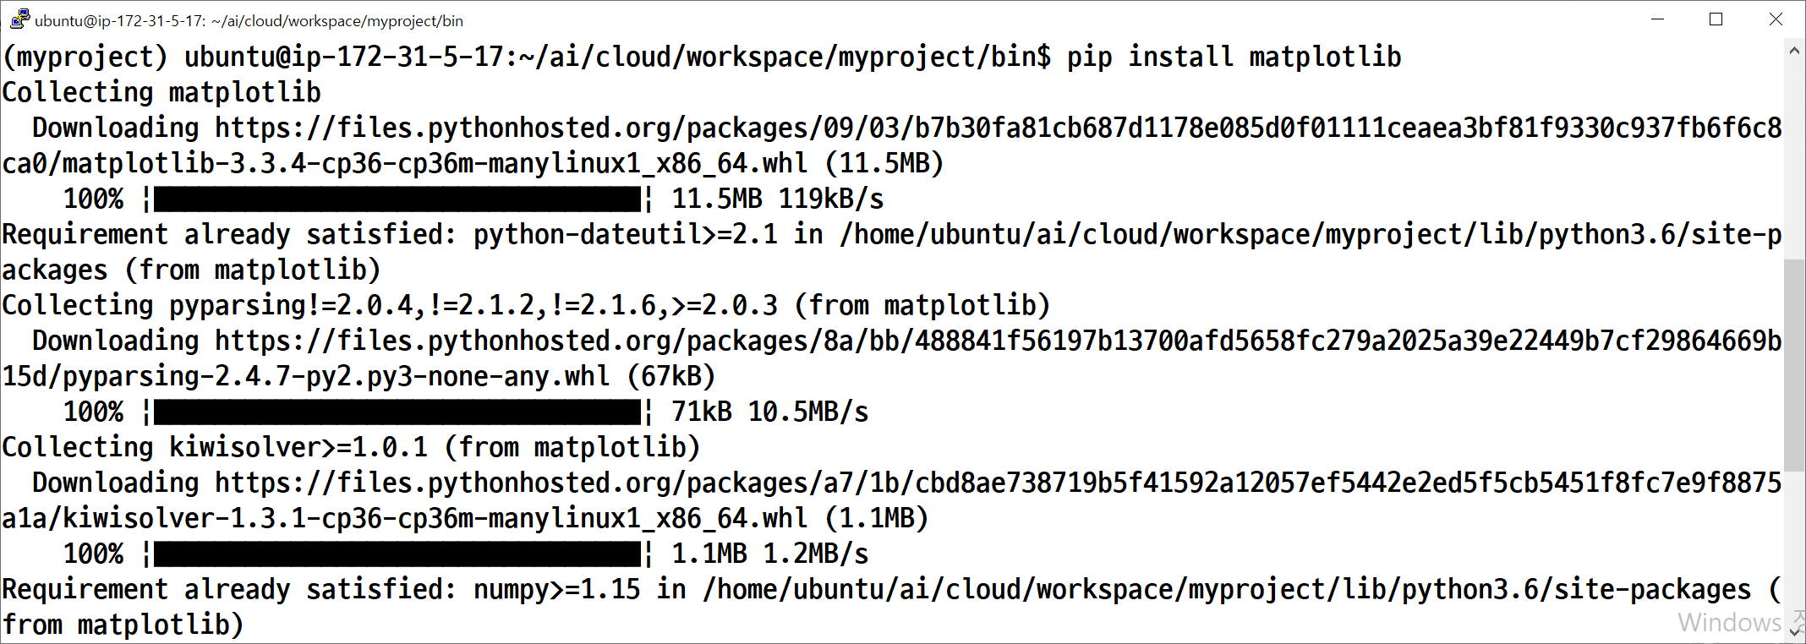
matplotlib 설치

Slide 56
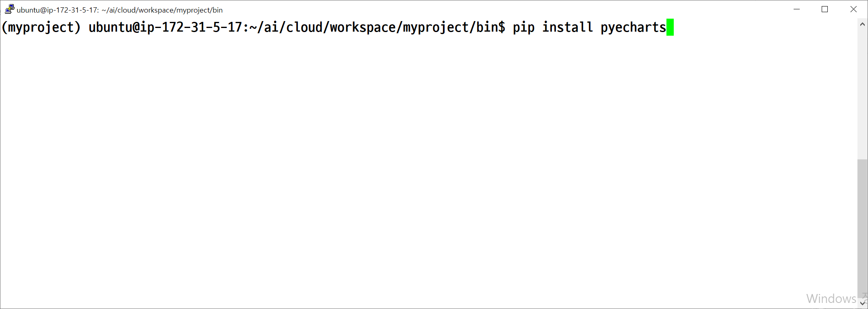
Pyecharts 설치

Slide 57
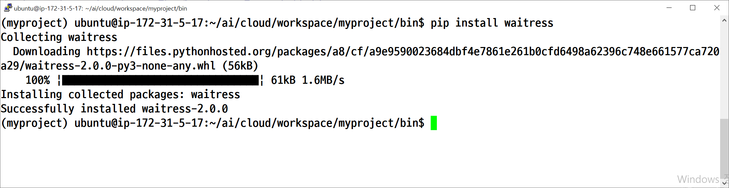
Waitress 설치

Slide 58
3.3장 FLASK 웹어플리케이션 업로드

Slide 59
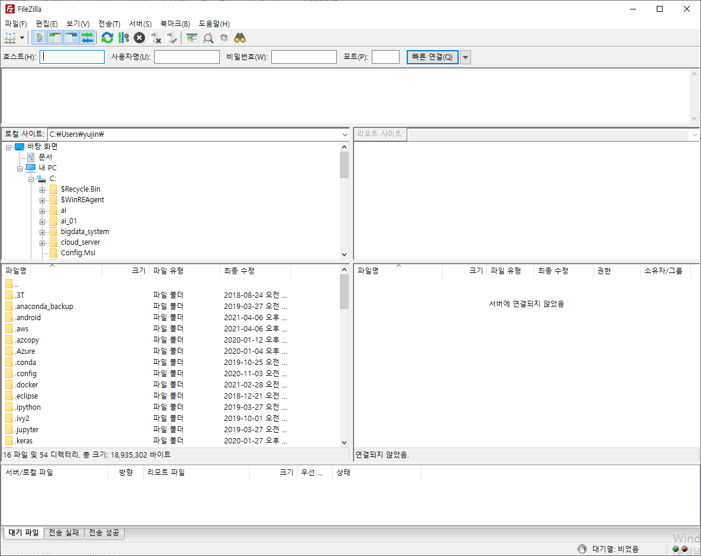
FLASK 웹어플리케이션 업로드
FileZilla 실행

Slide 60
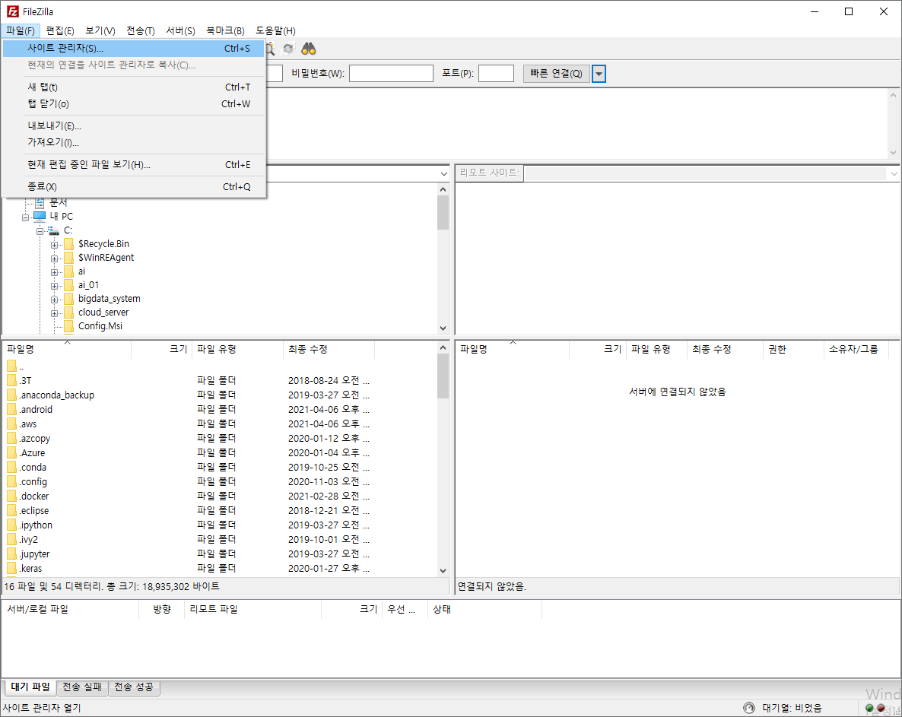
FLASK 웹어플리케이션 업로드

Slide 61
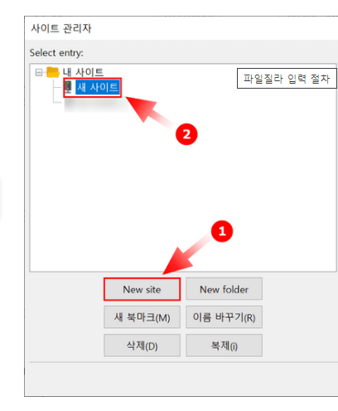
FLASK 웹어플리케이션 업로드

Slide 62
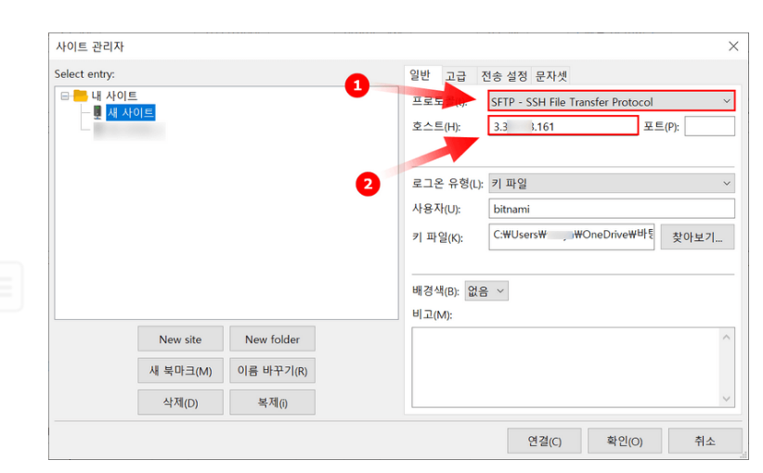
FLASK 웹어플리케이션 업로드
EC2 아이피 입력

Slide 63
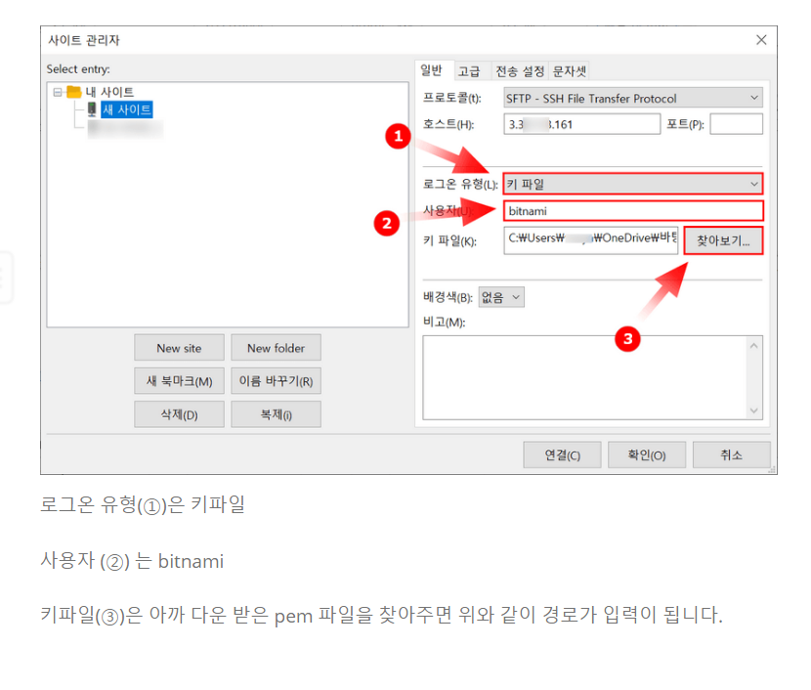
FLASK 웹어플리케이션 업로드
ubuntu
ubuntu

Slide 64

FLASK 웹어플리케이션 업로드

Slide 65

FLASK 웹어플리케이션 업로드

Slide 66

FLASK 웹어플리케이션 업로드
파일질라의 왼쪽이 현재 컴퓨터 windows 환경
파일질라의 오른쪽이 원격 컴퓨터 EC2 임
왼쪽에서 EC2로 전송할 폴더 선택 (c:\ai\cloud\workspace\flask_project)
오른쪽에서 전송한 파일을 EC2에 저장할 폴더 선택 (/home/ubuntu/ai/cloud/workspace)

Slide 67

FLASK 웹어플리케이션 업로드
flask_project를 EC2로 업로드

Slide 68

권한 설정
Ubuntu에서 파일은 기본적으로 실행이 불가능하게 되어있음
가상환경와 FLASK 프로젝트가 저장된 ai 폴더를 실행가능하도록 권한 설정
chmod 명령 실행
ai 폴더는 /home/ubuntu 폴더 안에 저장되 있음
/home/ubuntu 폴더는 약자로 ~ 표시가능

Slide 69

NGINX 설치

Slide 70

NGINX 설정파일 업로드
NGINX 설정파일 hello_flask.conf를 EC2의 /home/ubuntu/ai/cloud/workspace로 업로드

Slide 71

NGINX 설정파일 업로드
NGINX 설정파일 hello_flask.conf를 EC2의 /home/ubuntu/ai/cloud/workspace로 업로드

Slide 72

설정 파일 복사
Putty에서 업로드한 hello_flask.conf를 NGINX 설정파일 폴더 /etc/nginx/sites-available 로 복사
파일명과 폴더명은 앞에 한두글자 입력하고 탭키를 누루면 자동 완성됨

Slide 73

설정파일 수정
Window 운영체제와 Linux 운영체제의 폴더 경로가 다르기 때문에 설정 파일을 수정해야함
Ubuntu에 설치된 nano 에디터를 이용해서 설정파일 수정

Slide 74

설정파일 수정
한글주석은 실행시 에러가 발생 할수 있으므로 모두 삭제한다
본인의 EC2아이피로 수정
본인의 EC2아이피로 수정

Slide 75
설정파일 수정
Ctrl+x -> Y -> 엔터를 차례로 입력해 파일을 저장한다

Slide 76

NGIX 설정
sites-enabled 폴더에 저장된 기존 저장파일 default 을 삭제하고 새로운 저장파일 hello_flask.conf를 저장파일로 설정한다

Slide 77

NGINX 권한 설정
/etc/nginx 폴더에 설치된 NGINX 실행가능하도록 권한 설정

Slide 78

NGINX 설정파일 검사
NGINX 설정 파일에 오류가 없는지 검사

Slide 79

NGIX 재시작

Slide 80

app.py 수정
리눅스와 윈도우의 경로가 다르므로 app.py 수정

Slide 81

app.py 수정
리눅스와 윈도우의 경로가 다르므로 app.py 수정
수정후 Ctrl+x -> y -> 엔터를 차례로 눌러서 저장

Slide 82

한글폰트 설치

Slide 83

app.py 폰트 수정
app.py 한글폰트 수정

Slide 84

app.py 폰트 수정
app.py 한글폰트 수정후 ->Ctrl+x -> Y ->엔터
폰트수정

Slide 85

app.py 실행 -가상환경 활성화
폴더명과 파일명은 앞의 몆자를 입력하고 탭을 누루면 자동 완성됨

Slide 86

app.py 실행

Slide 87
EC2 서비스 방화벽 해제
https://aws.amazon.com/ko/

Slide 88
EC2 서비스 방화벽 해제

Slide 89
EC2 서비스 방화벽 해제

Slide 90
EC2 서비스 방화벽 해제

Slide 91
EC2 서비스 방화벽 해제

Slide 92

EC2 서비스 방화벽 해제

Slide 93
EC2 서비스 방화벽 해제

Slide 94

EC2 서비스 방화벽 해제

Slide 95

EC2 서비스 방화벽 해제

Slide 96

EC2 서비스 방화벽 해제

Slide 97

EC2 서비스 방화벽 해제

Slide 98

EC2 서비스 방화벽 해제

Slide 99

EC2 서비스 방화벽 해제
규칙이 추가 되었나 확인

Slide 100

Flask 웹 어플리케이션 실행
웹브라우저에 http://나의 EC2 아이피 입력 하고 엔터

Slide 101

Flask 웹 어플리케이션 실행
웹브라우저에 http://나의 EC2 아이피/view_wather1 입력하고 엔터

Slide 102

Flask 웹 어플리케이션 실행
웹브라우저에 http://나의 EC2 아이피/view_wather2 입력하고 엔터

Slide 103
Flask 웹 어플리케이션 실행
클라우드 서버에서 실행되기 때문에 어디서나 접속이 가능하다
카톡으로 본인에게 http://나의 EC2 아이피/view_wather2 를 보내고 카톡을 클릭해서 핸드폰에서 시각화된 결과를 확인
http://나의 EC2 아이피/view_wather2 를 엄마에게 카톡으로 보내서 내가 만든 사이트라고 알려 드리자

